Slide 1

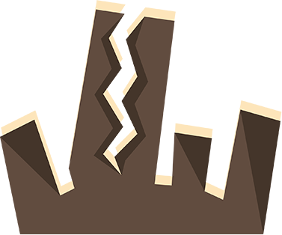



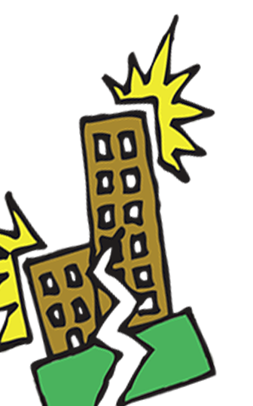


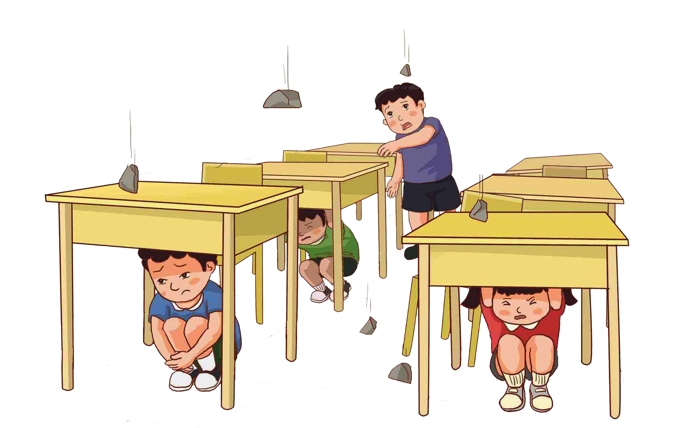
防震减灾
应急知识宣传活动

Slide 2
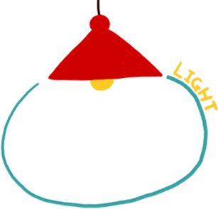
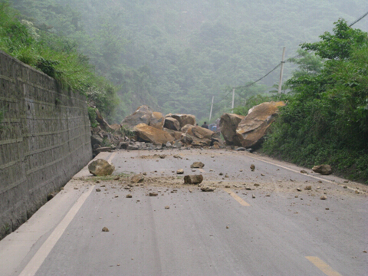
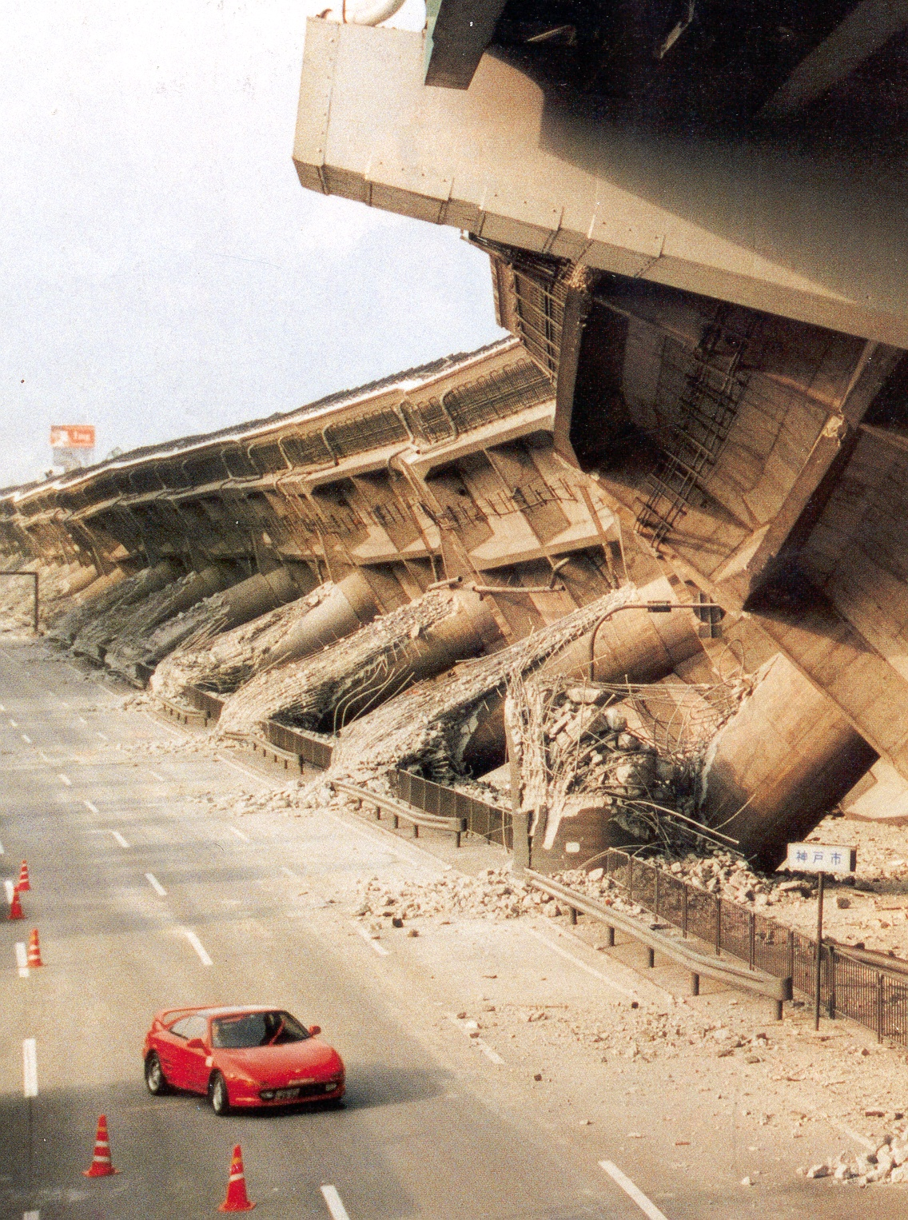
地
震
灾
害
图
交通瘫痪
1995年日本阪神地震，大桥倾倒

Slide 3

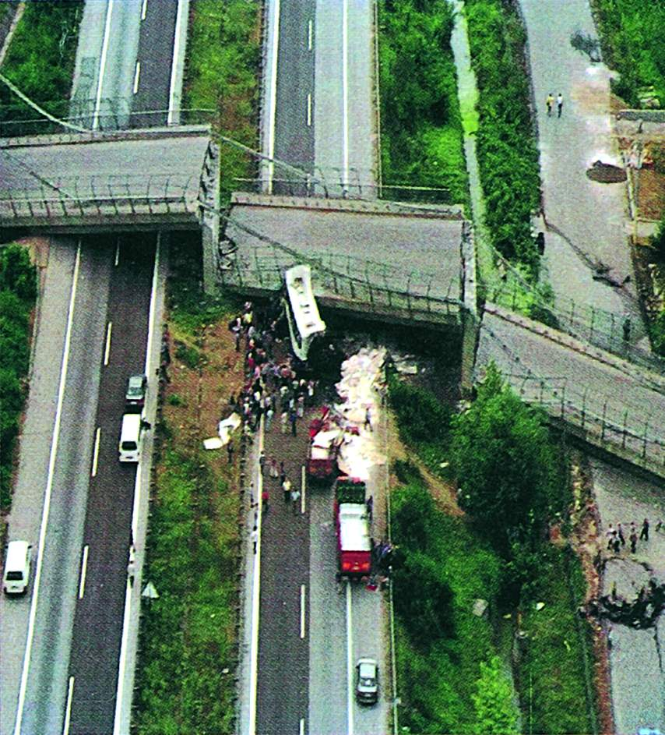
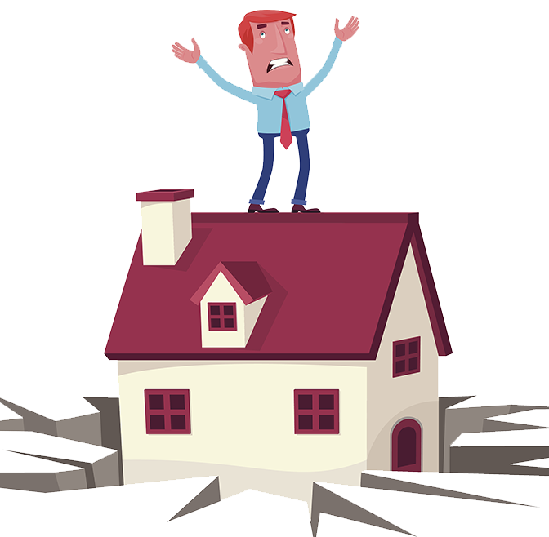
1999年土耳其伊兹米特地震，立交桥坍塌

Slide 4


地震
是怎么发生的？

Slide 5
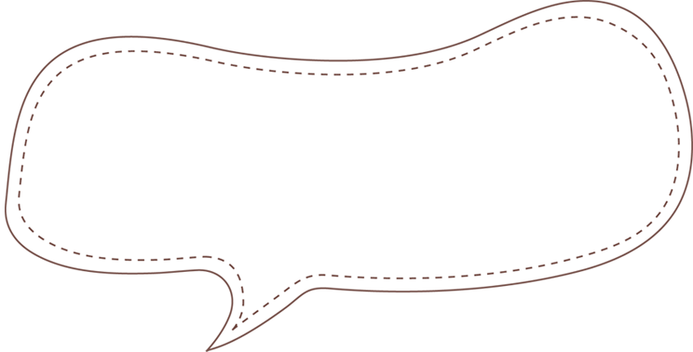
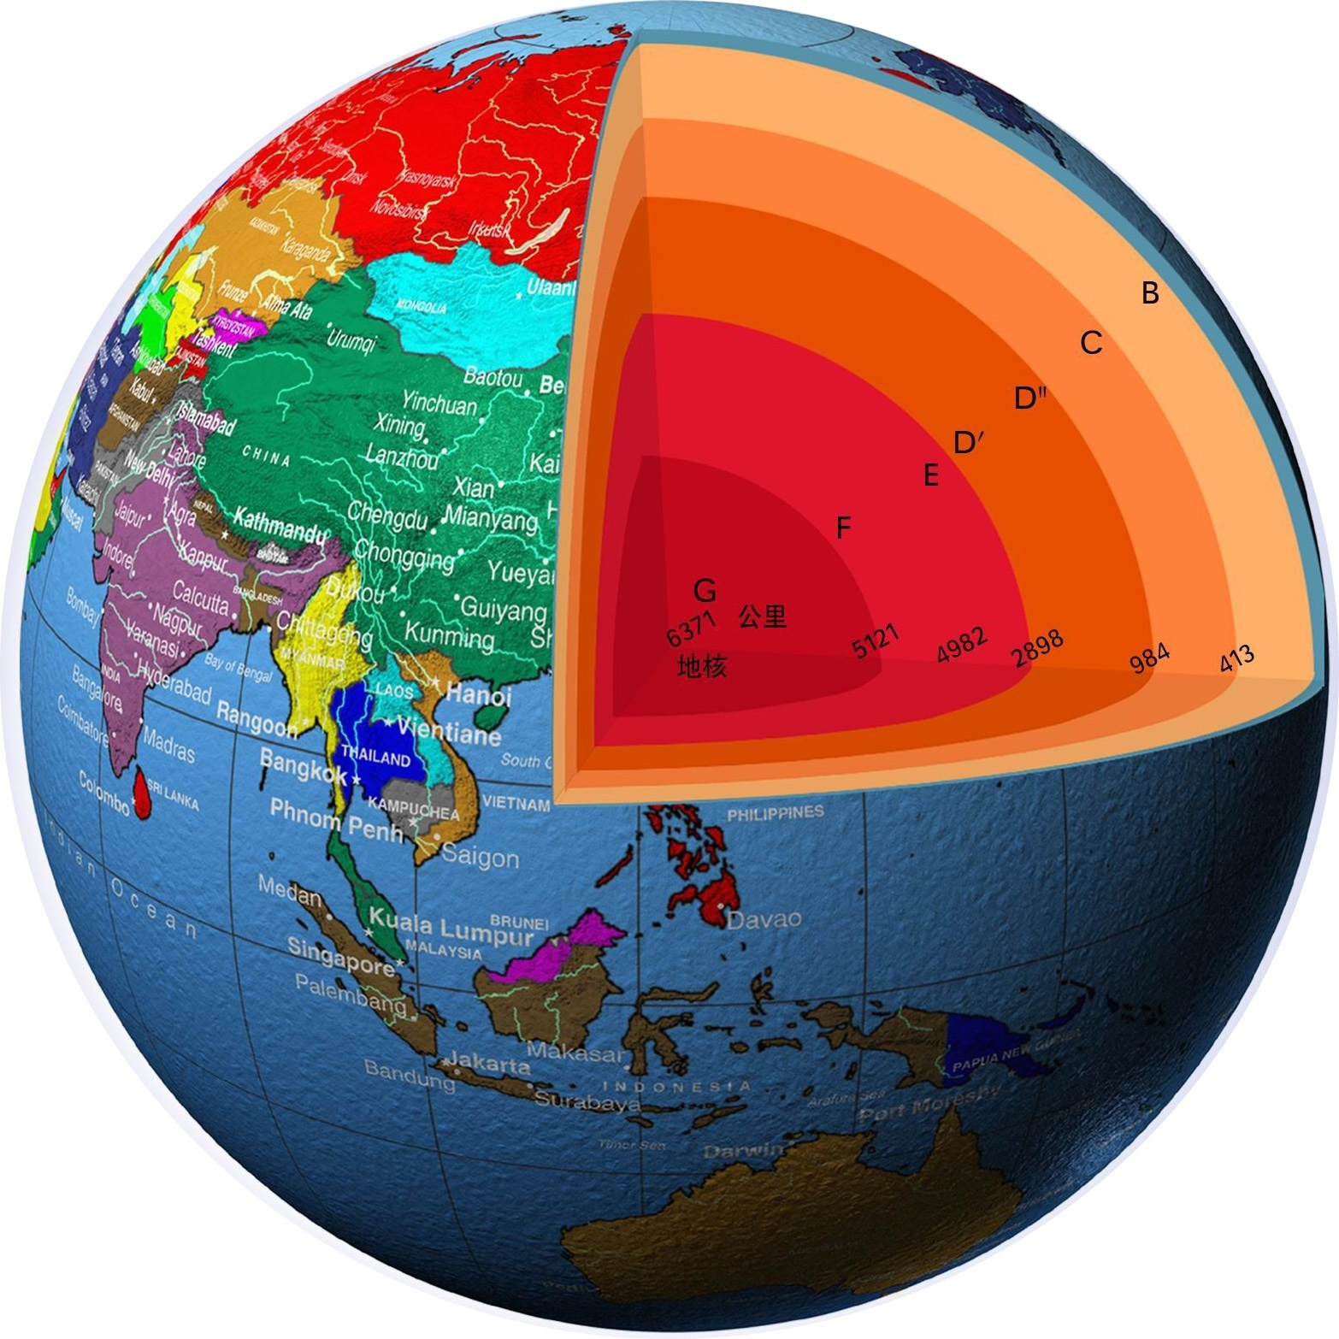
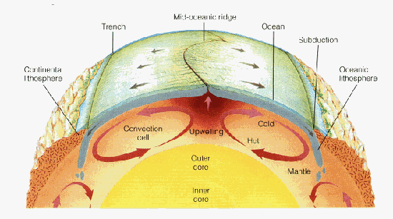
地球的外层是地壳，地壳之下是地幔和地核，它们的分层结构就象鸡蛋的蛋壳、蛋清和蛋黄。

Slide 6
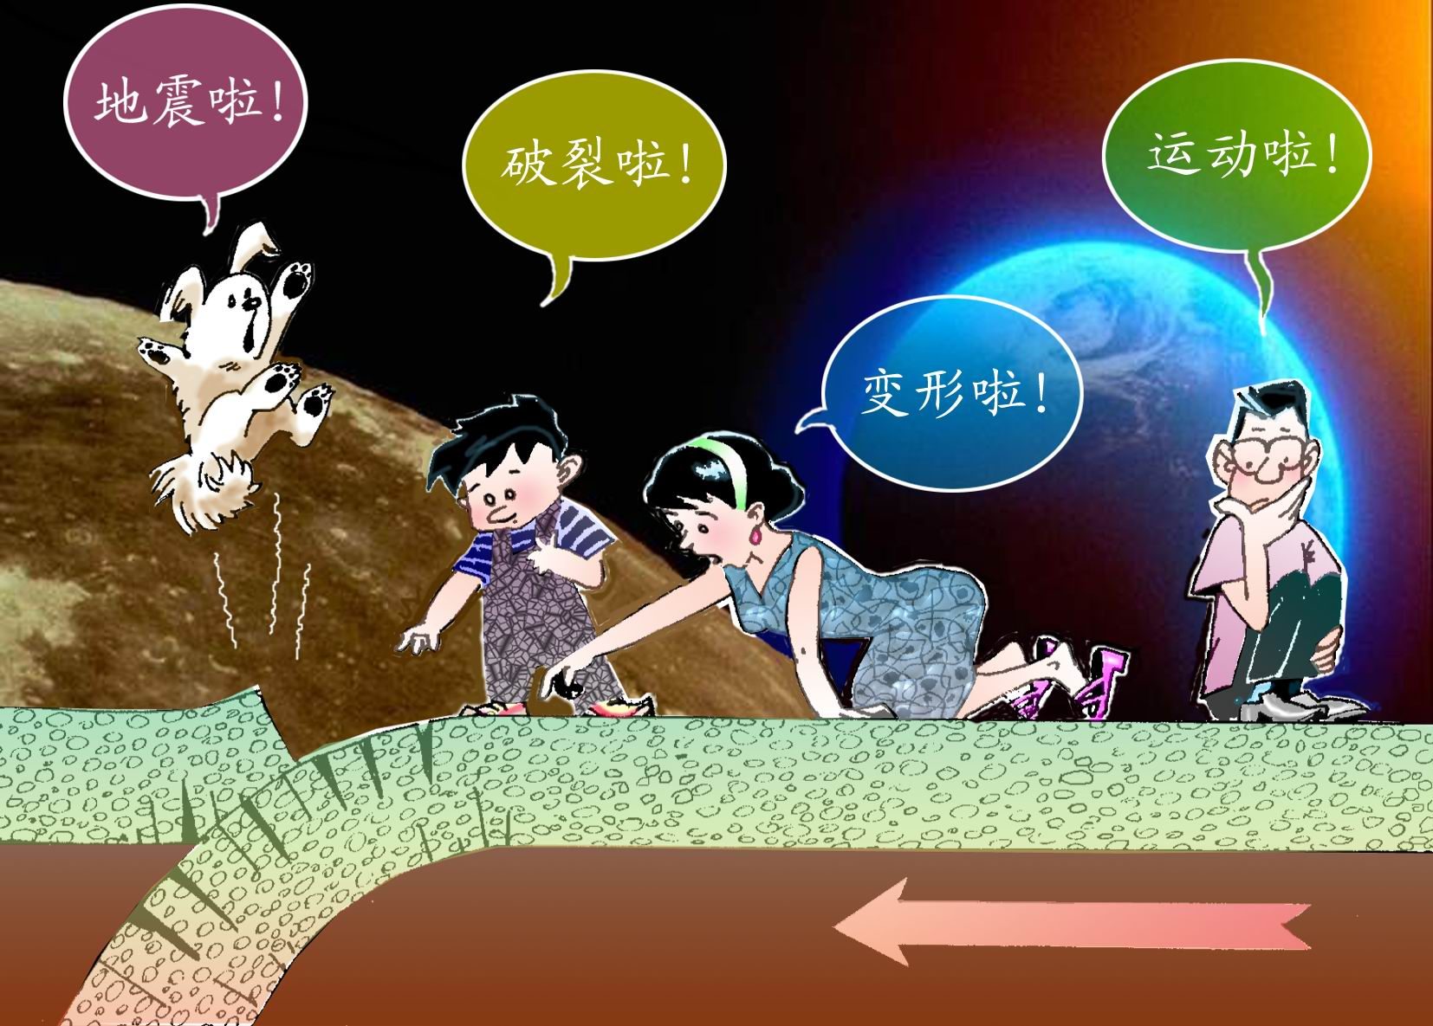
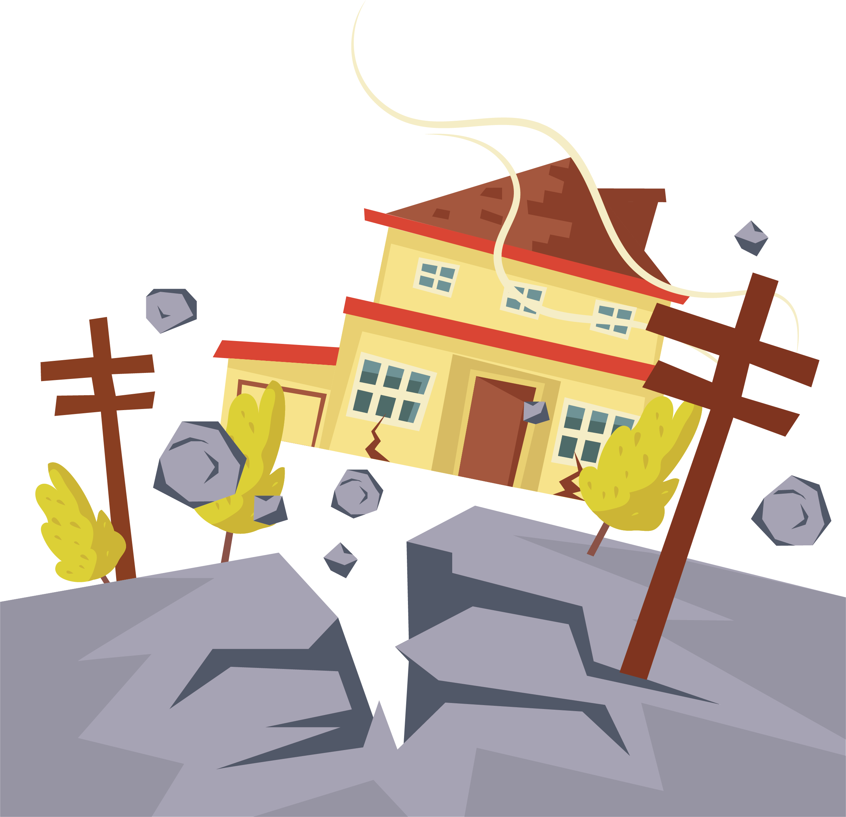

Slide 7
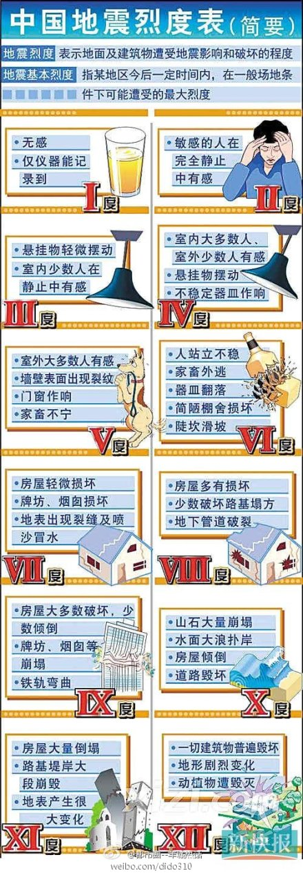
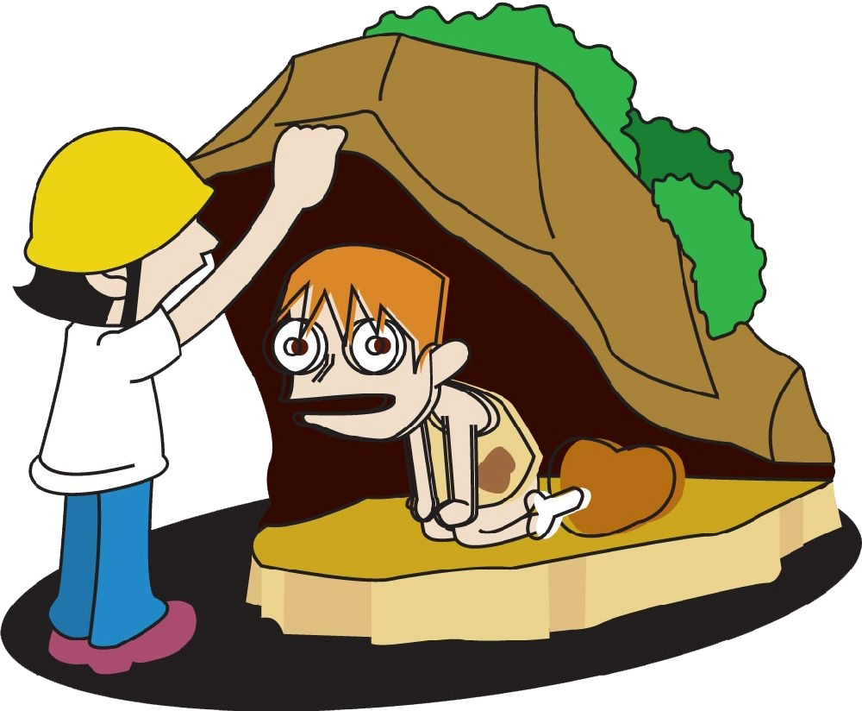

Slide 8

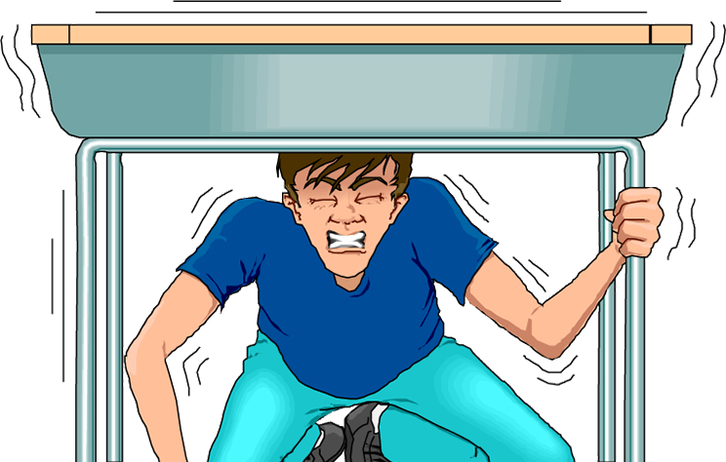
决
不
要
轻
信
地
震
谣
言
一般说，地震谣言是口头流传的，它通常具有如下特点：
1
具体性，往往把地震预报得非常具体，时间、地点和震级非常准确而具体。
2
夸大性，常常把地震灾害夸大，说什么地震时山崩地裂等。
有时带有迷信或神秘色彩，例如说世界末日到来了，导致无知的人们盲目逃亡或发生犯罪行为，甚至造成悲剧。
3
有时不负责任的媒体可能发布小道消息，造成不必要的损失。如1980年7月香港《明报》称闽南泉州要发生8级大震，造成当地巨大恐慌等。
4

Slide 9
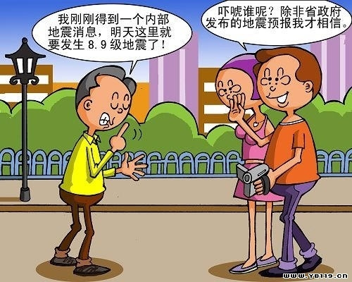
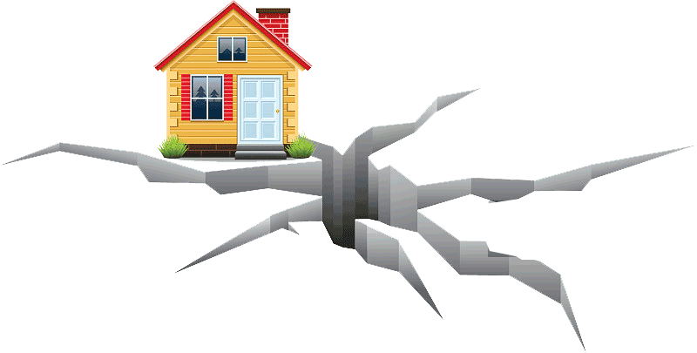

Slide 10


一般的避震常识
俗语说：“小震不用跑，大震跑不了。”
如果发生地震，关键是要有清醒的头脑，镇定自若，先分析是远震还是近震。近震常以上下颠簸开始，然后才左右摇摆。远震很少有上下颠簸感觉，都以左右摇摆为主，而且地声脆，震动小。一般远震不必外逃，因为这种地震比较轻，对人身安全不会造成威胁。

Slide 11

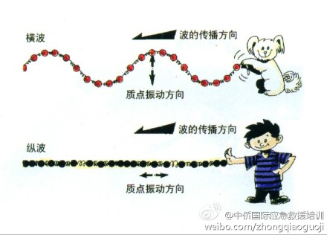
就地就近
保护自己

Slide 12
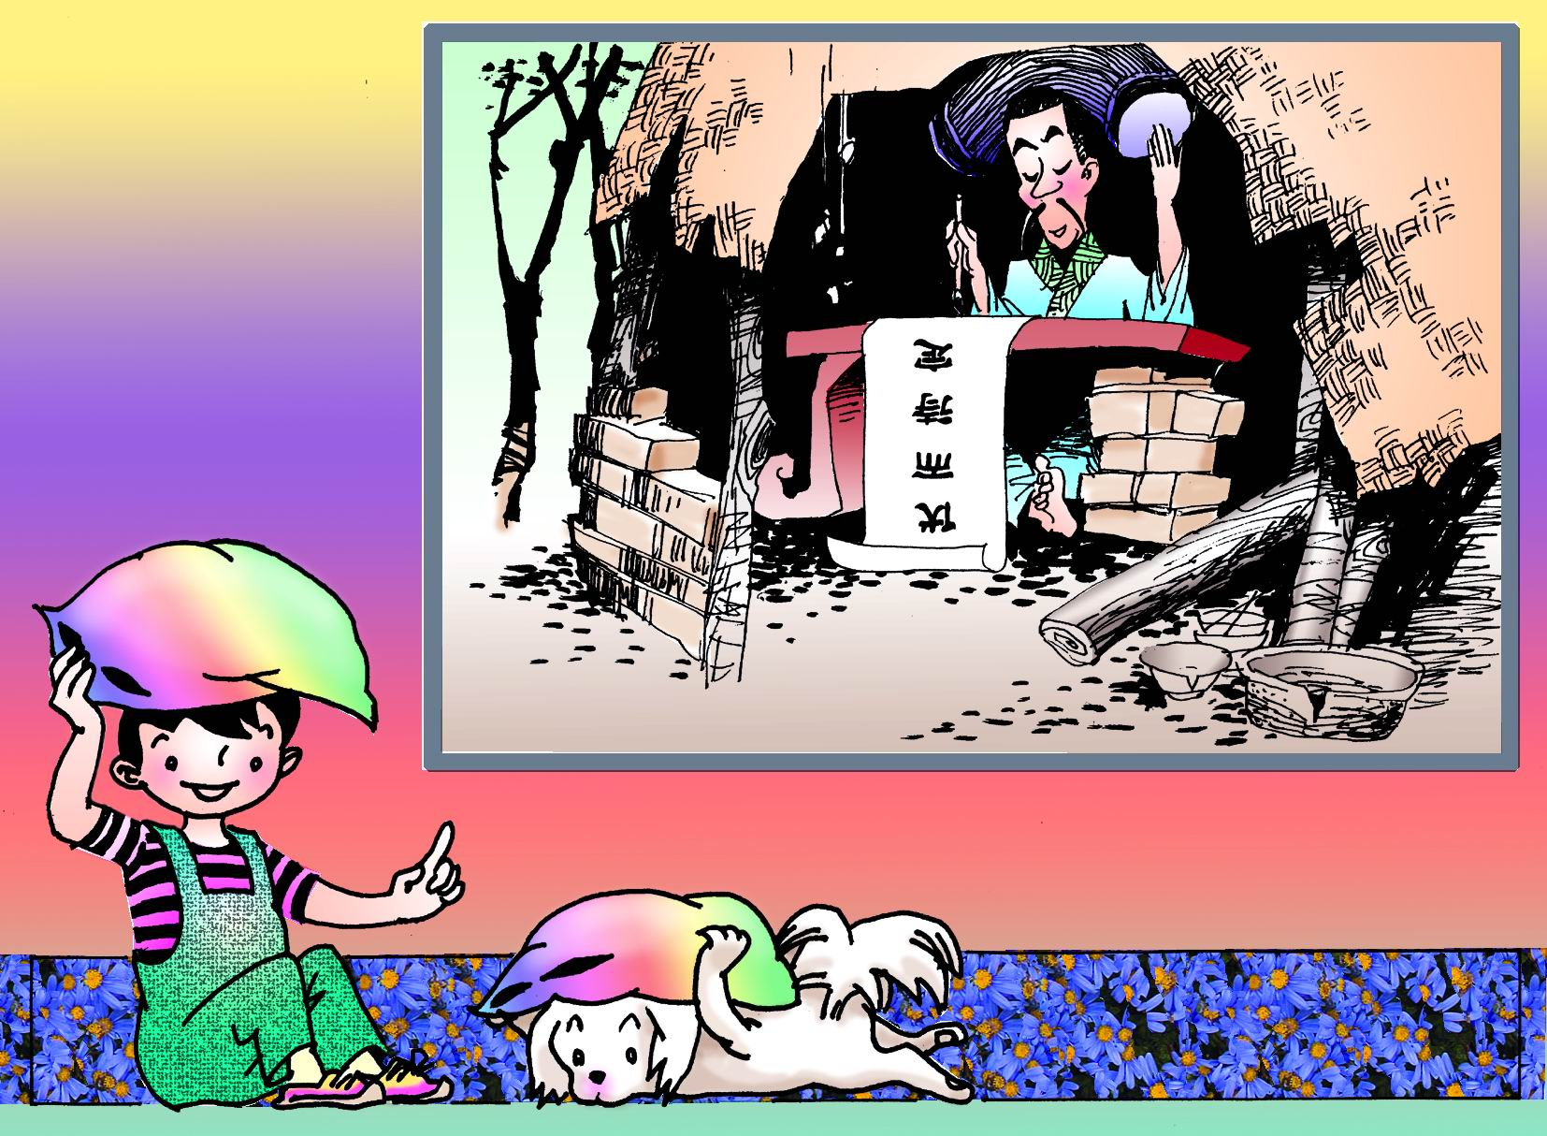
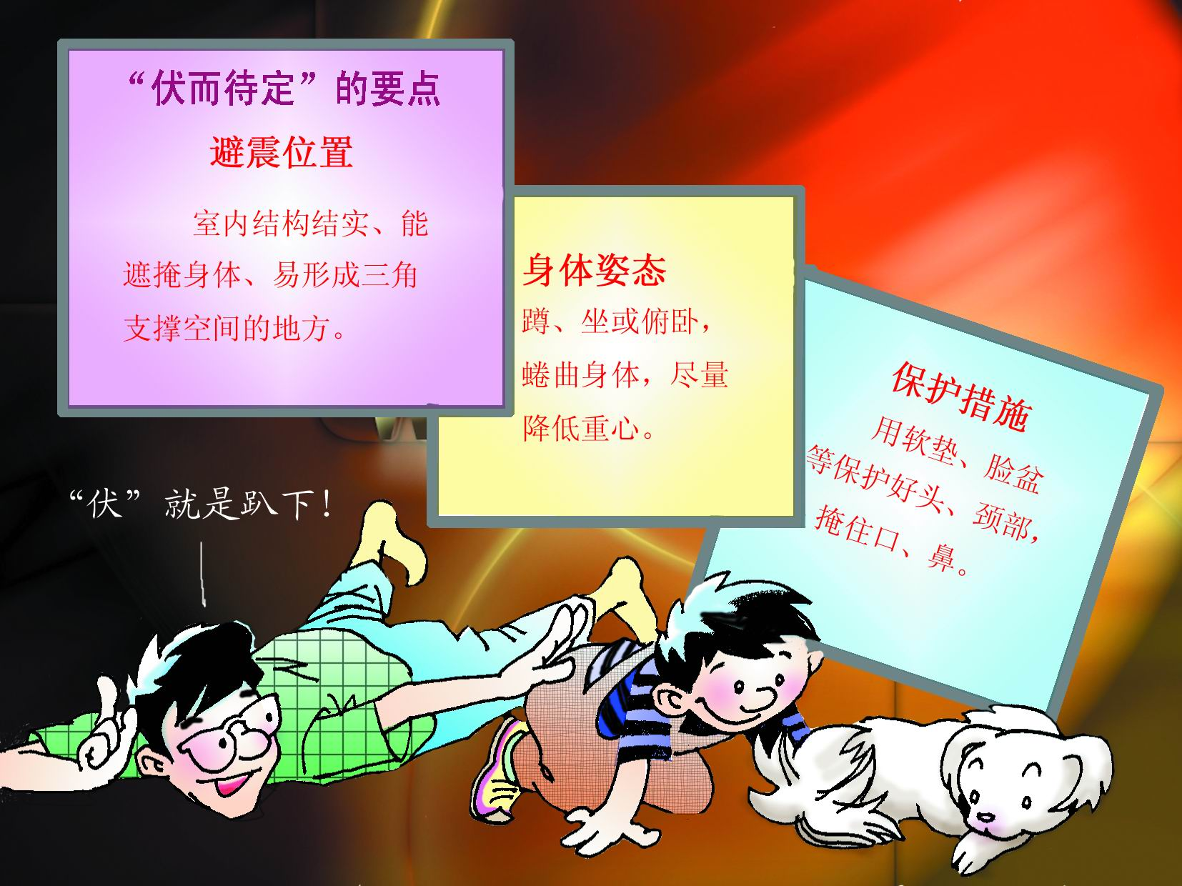
室
内
避
震

Slide 13
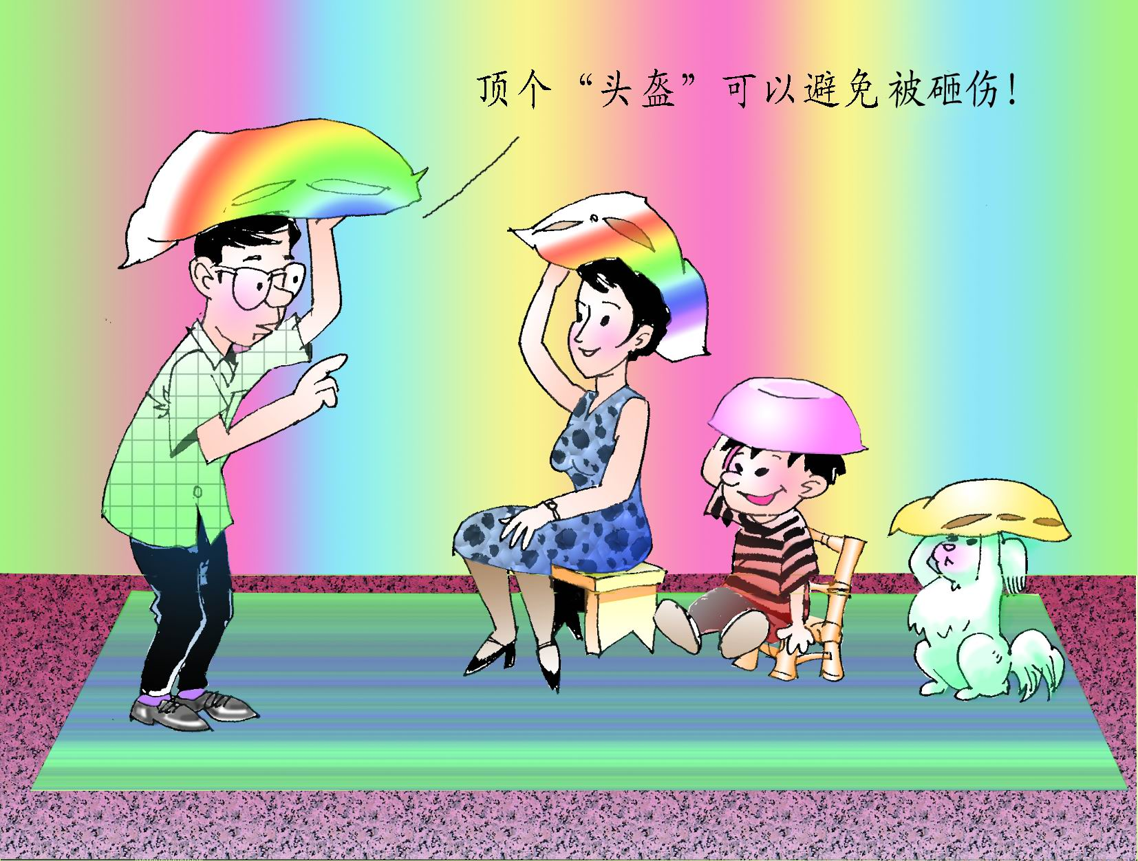
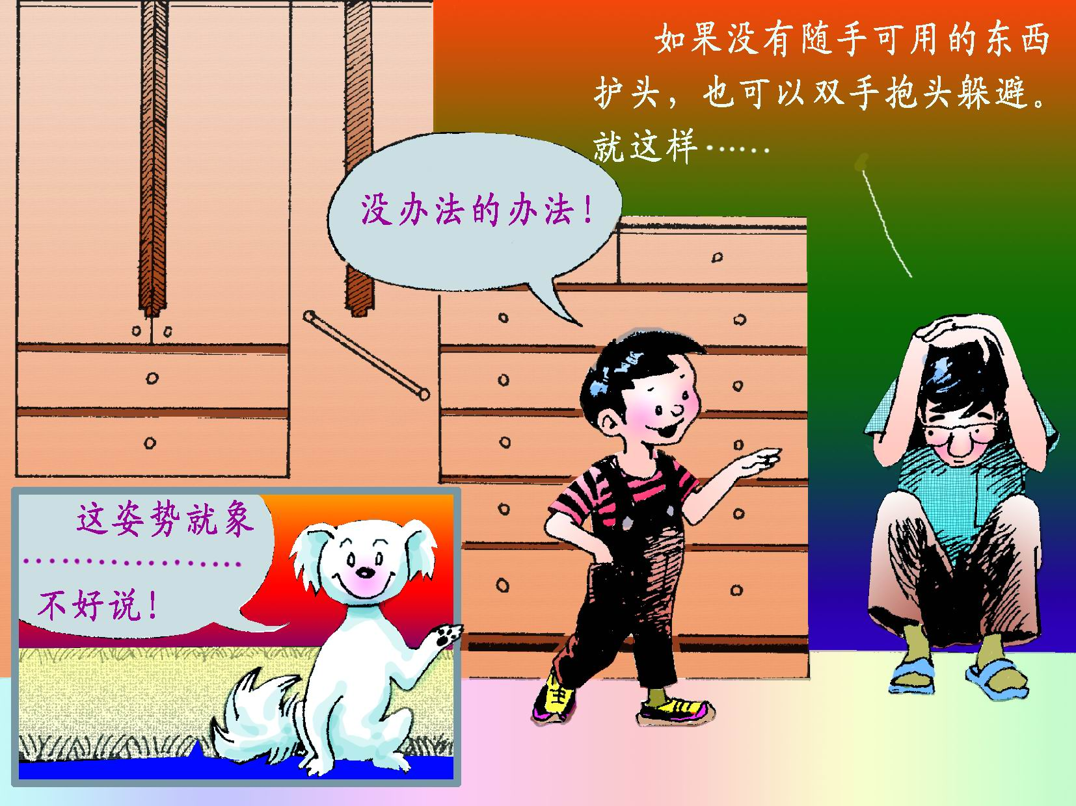
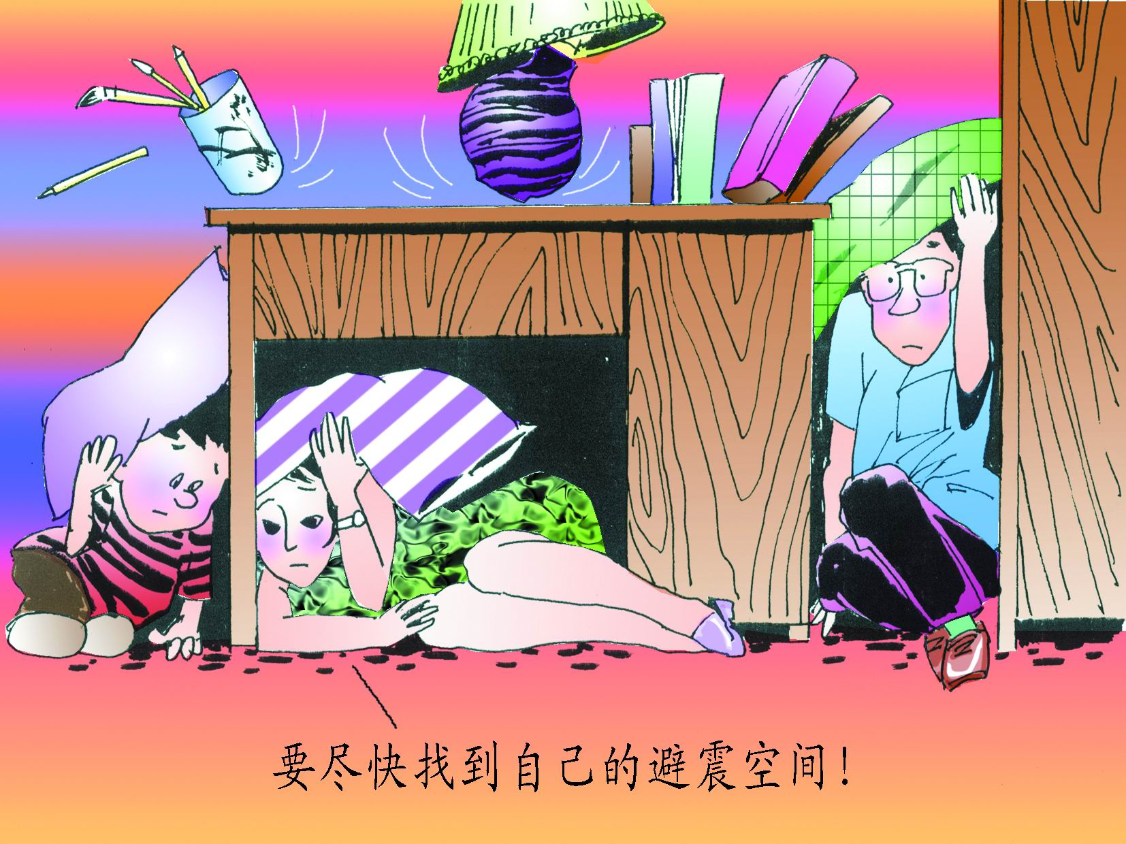
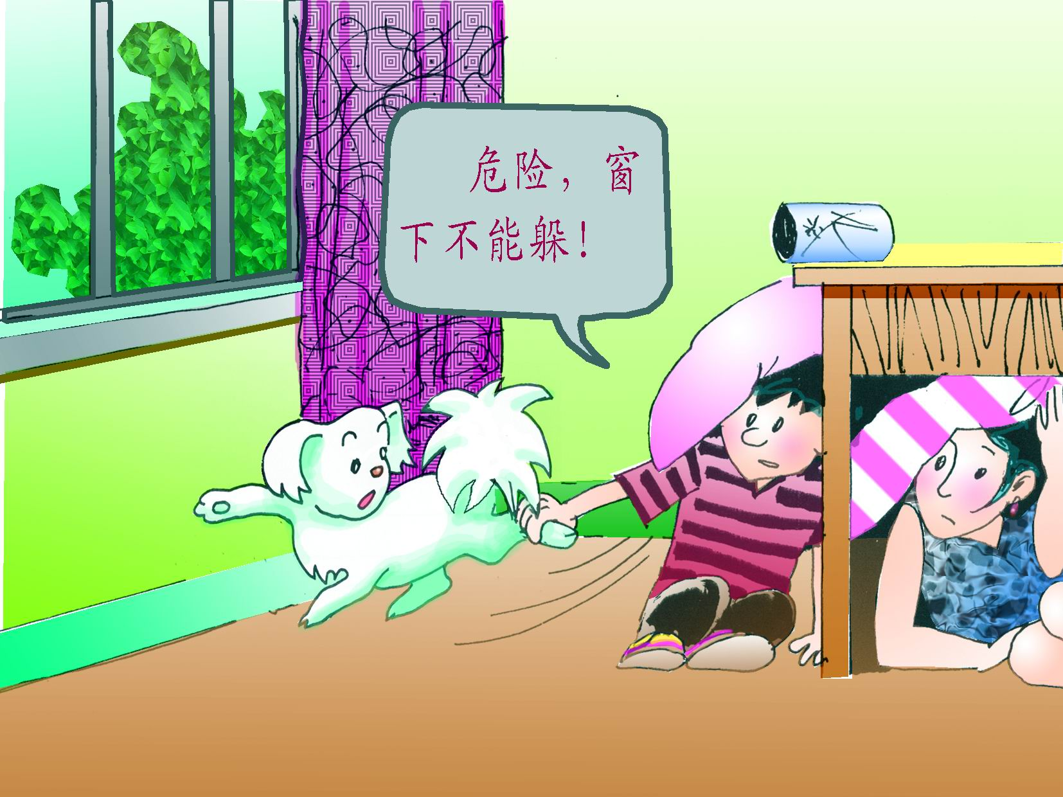
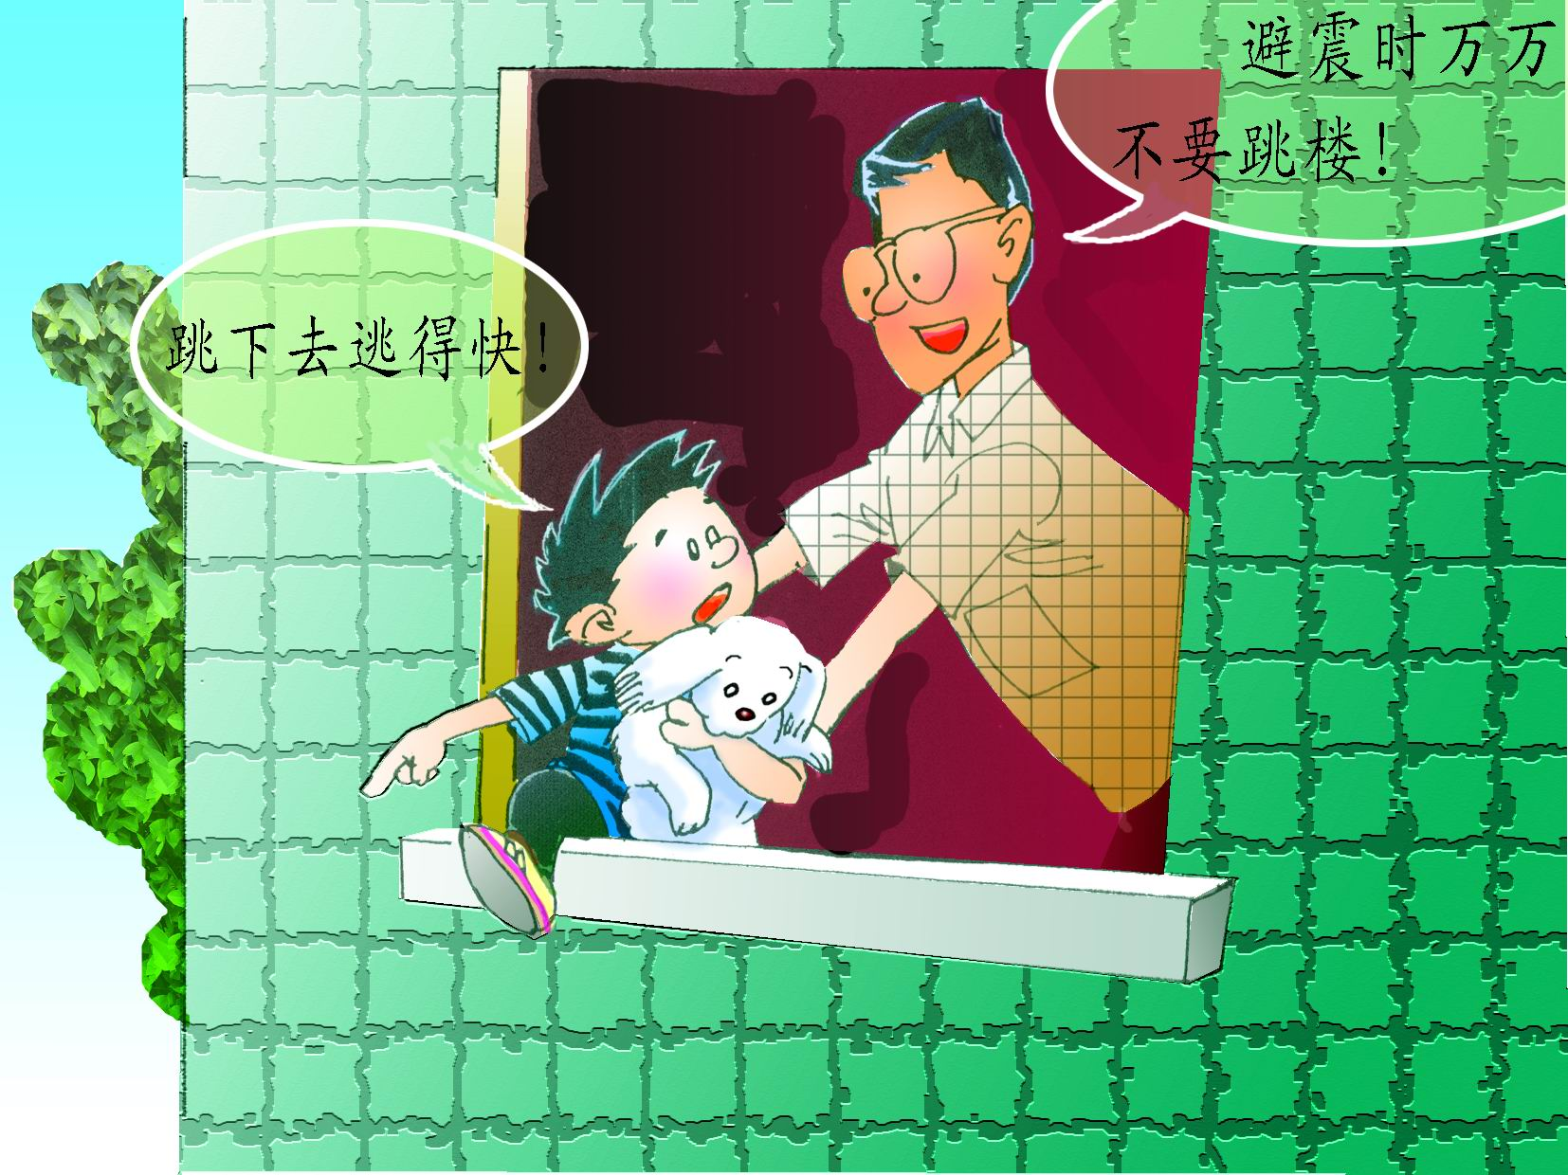
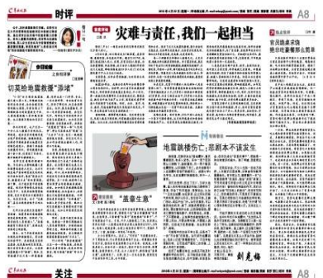
室
内
避
震

Slide 14
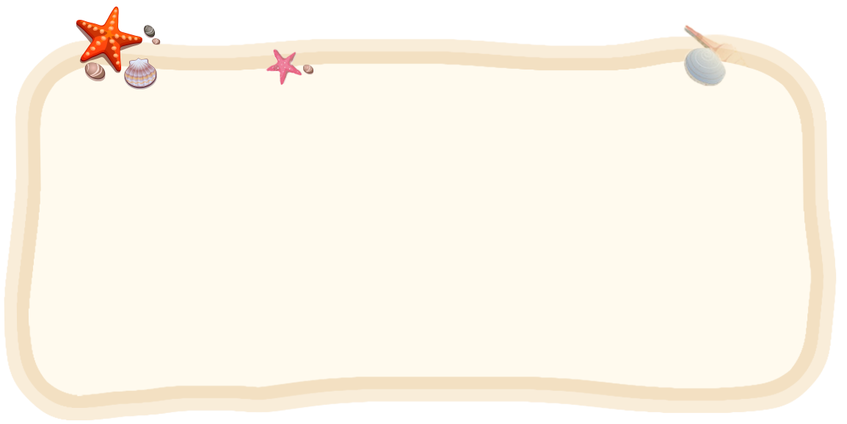
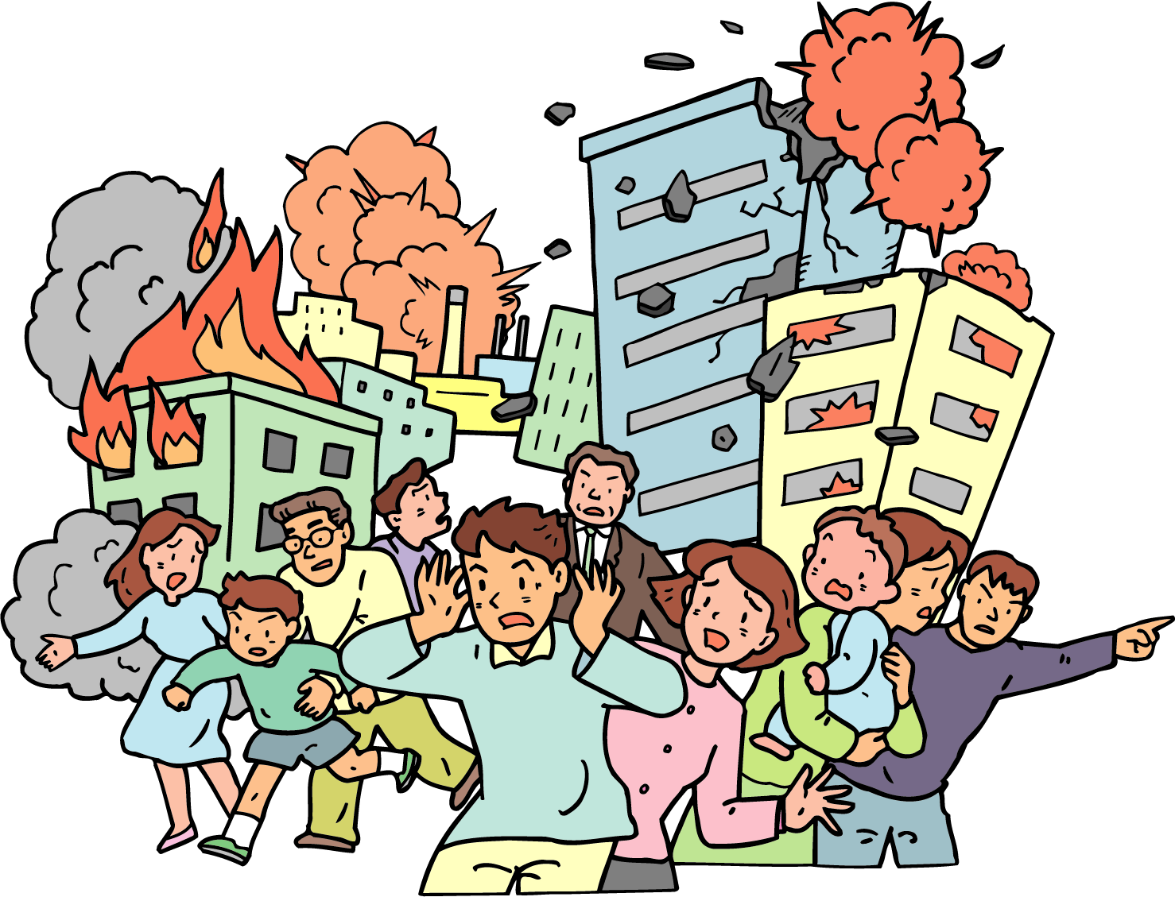
地震跳楼伤亡：悲剧本不该发生
2013年4月20日四川雅安发生7级地震时，重庆震感强烈，有多人受伤。其中一男子因恐慌从三楼跳下，脑部重伤，另一男子疑因地震慌张，从四楼跳下身亡。此外成都有3人在强震时因惊吓跳楼死亡，成都大学5名学生，也在地震时跳楼致伤，其中一人重伤。
——羊城晚报

Slide 15
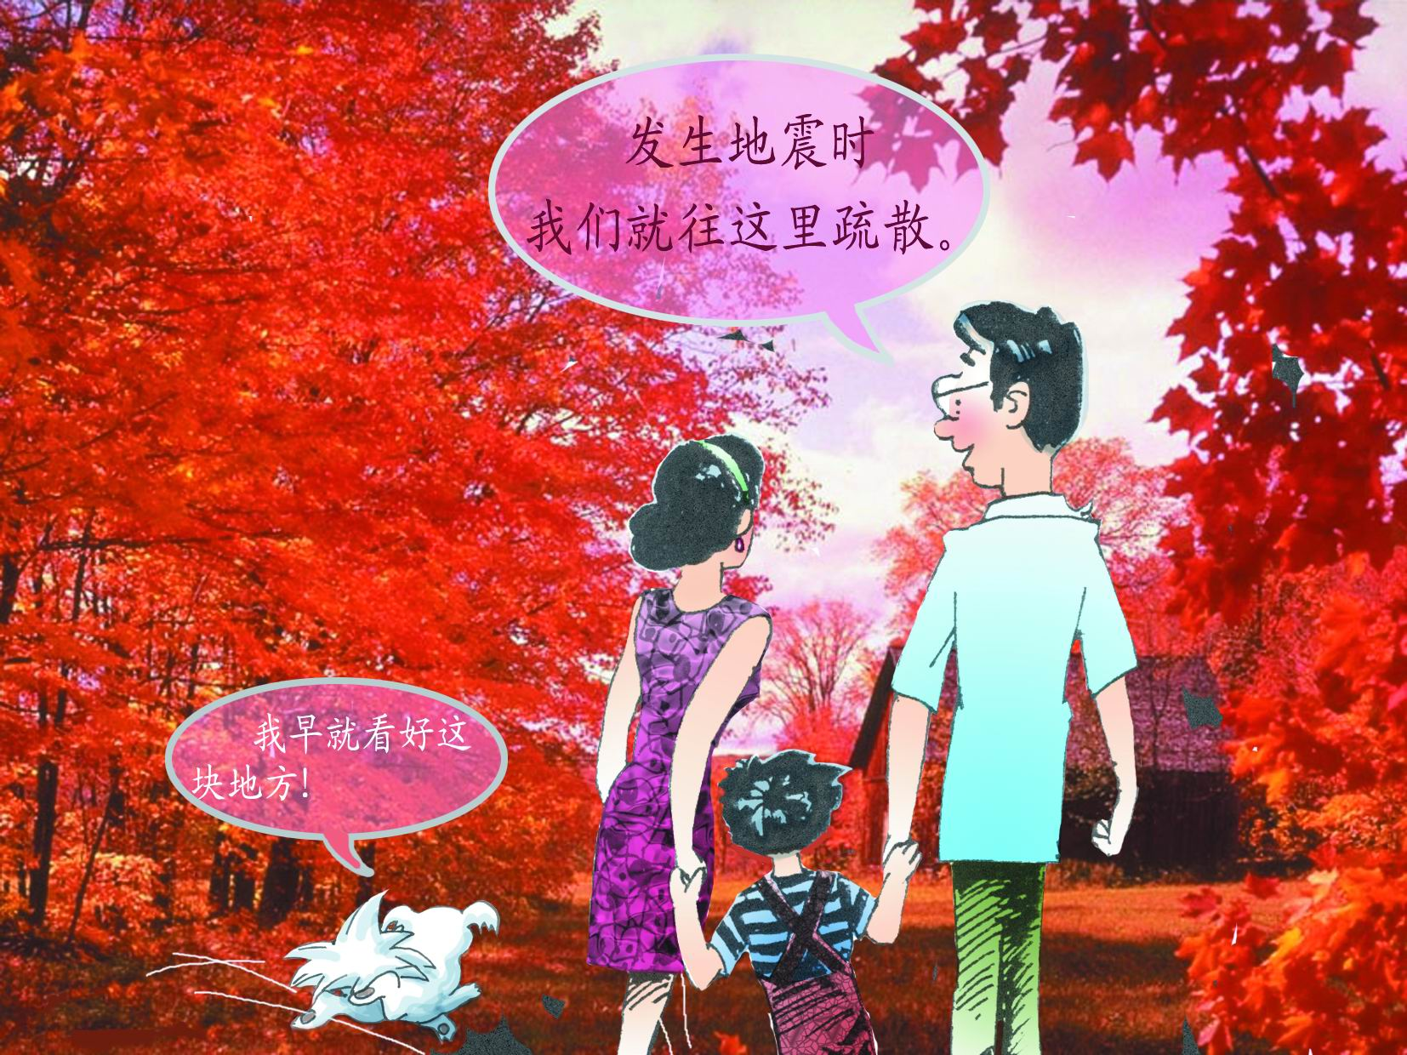
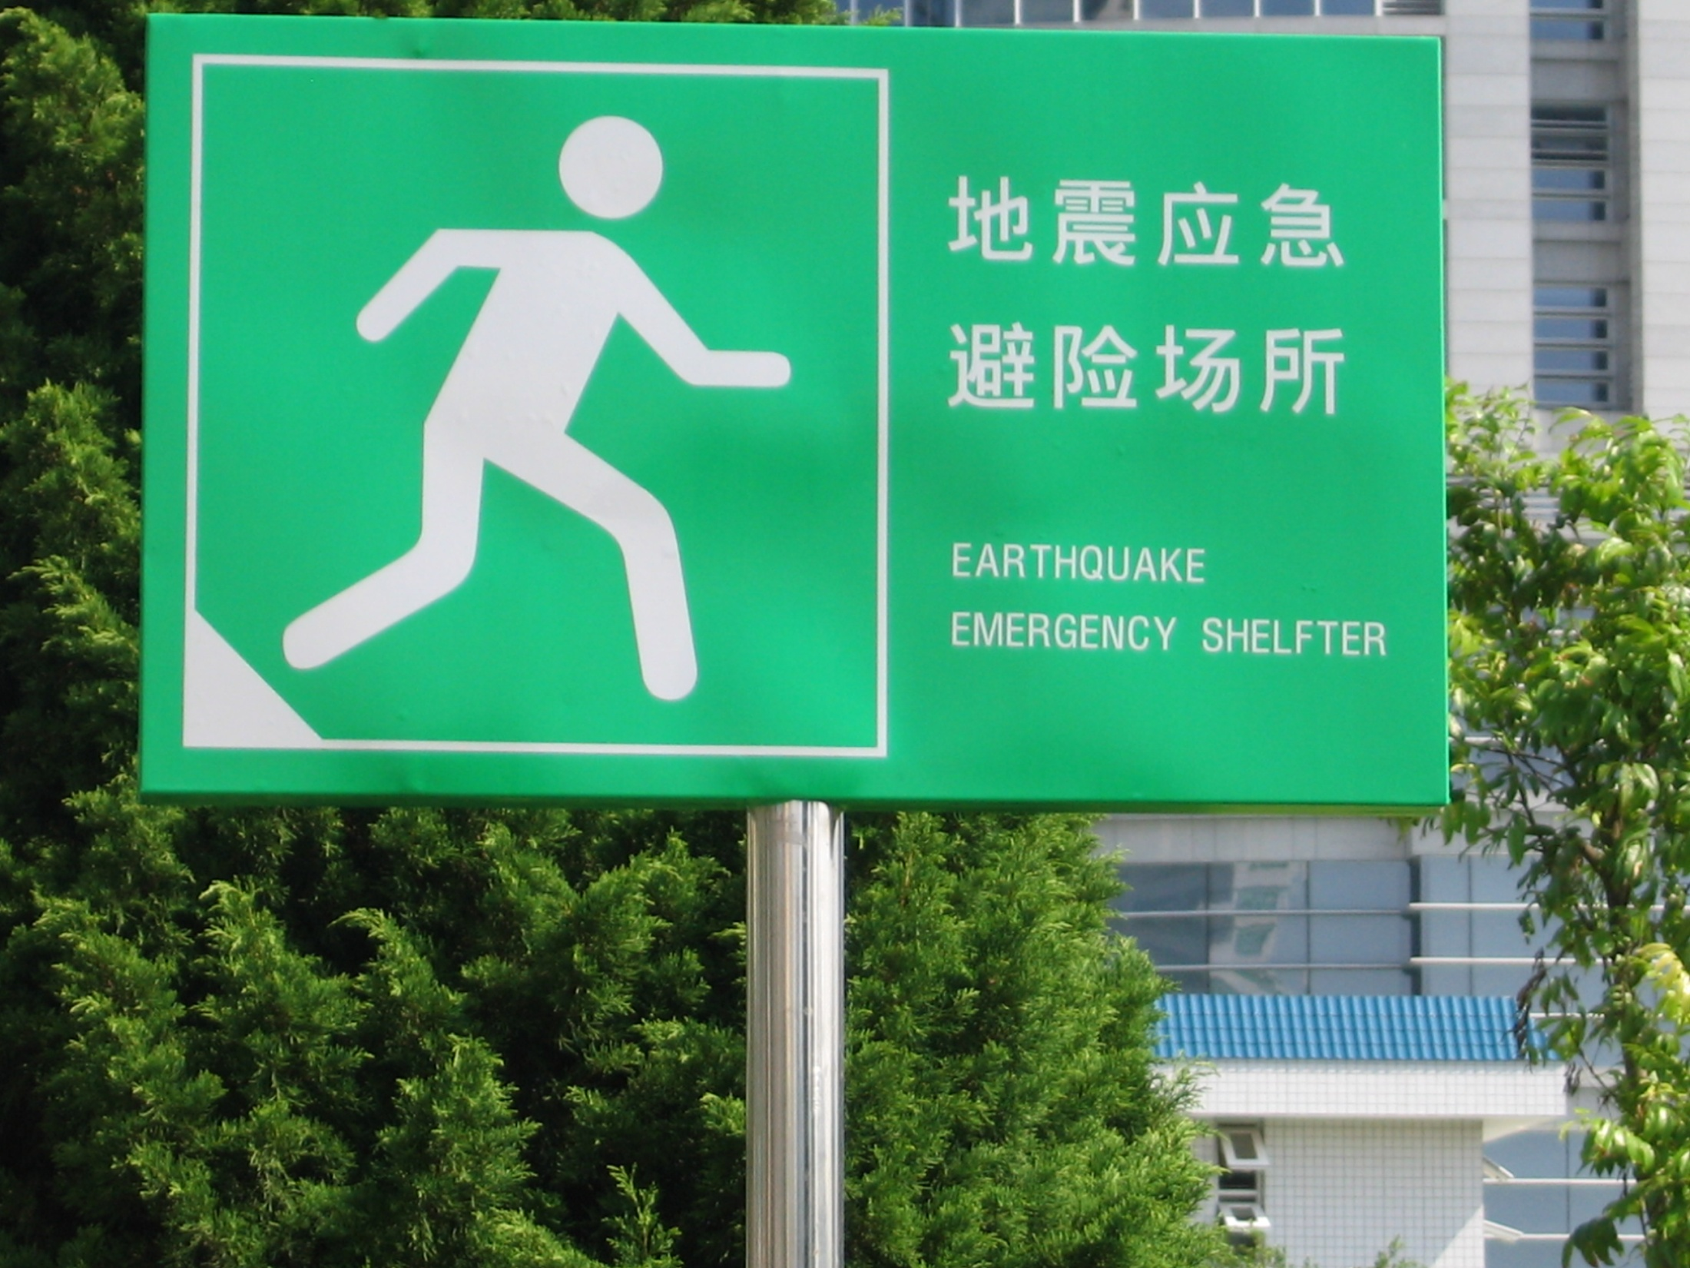
室
外
避
震

Slide 16
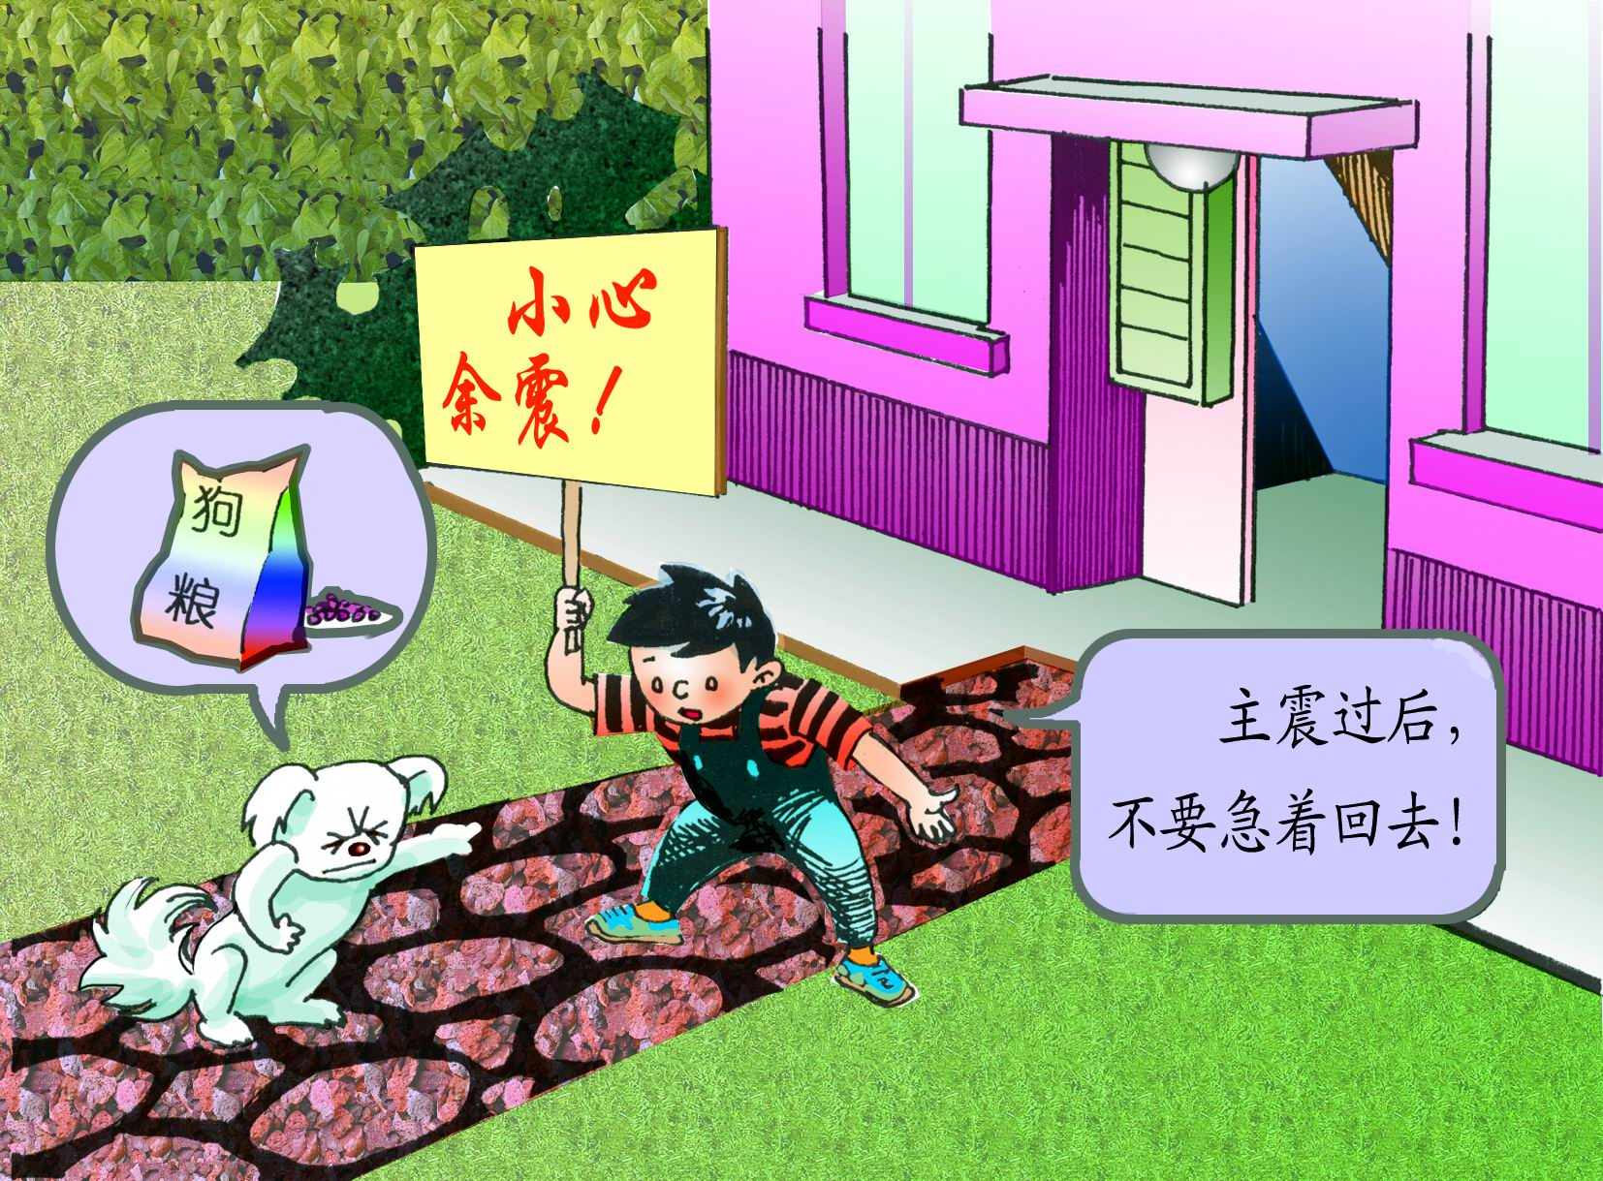
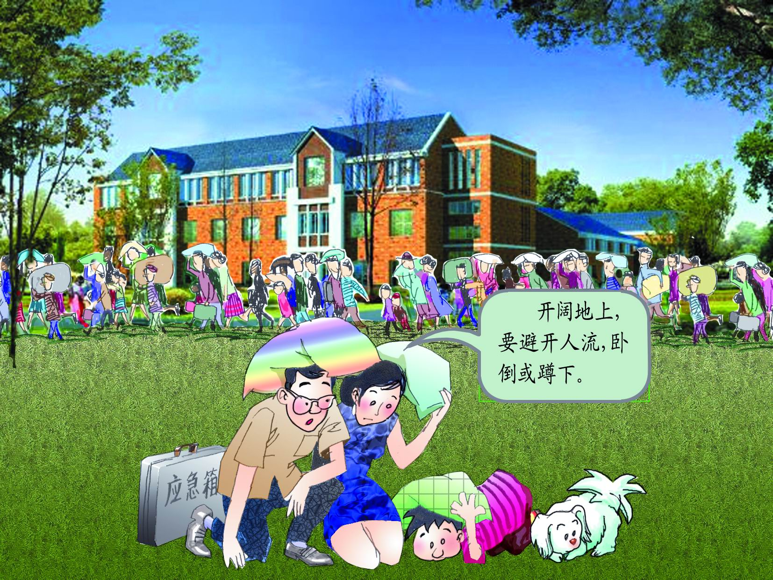
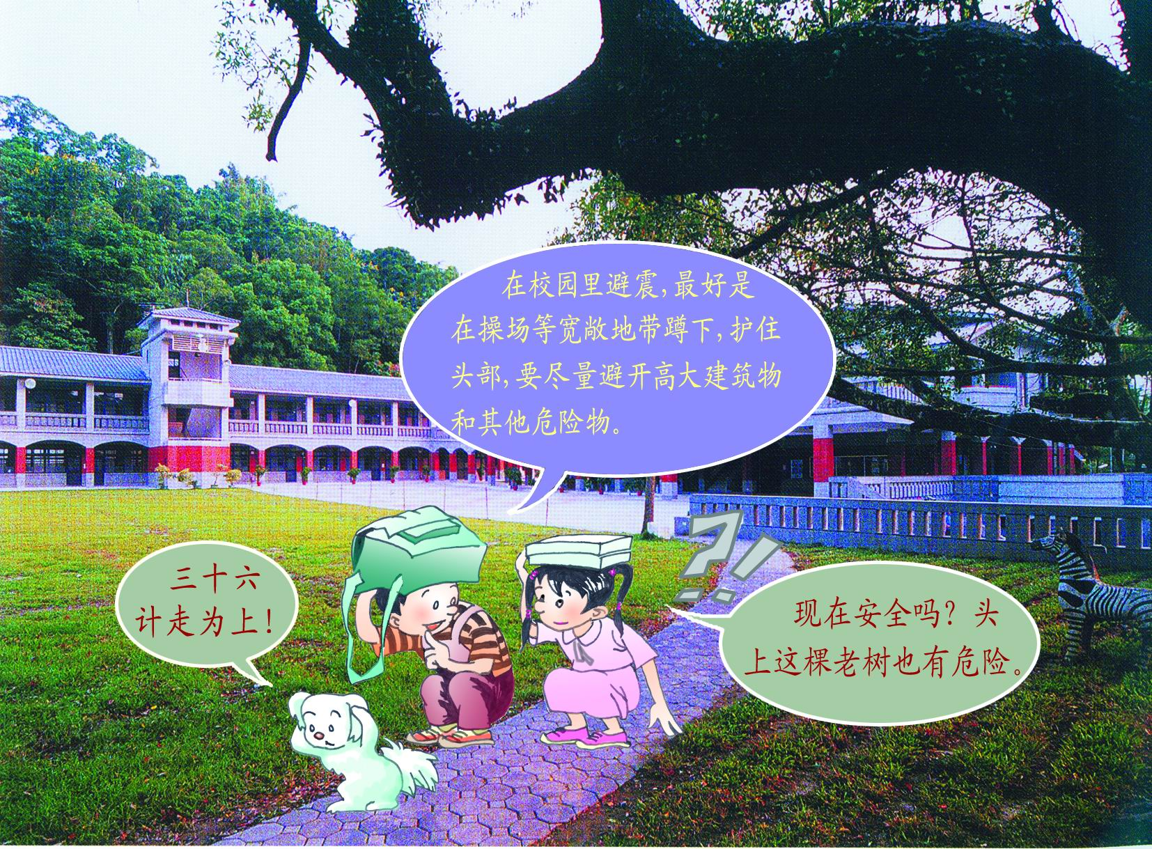
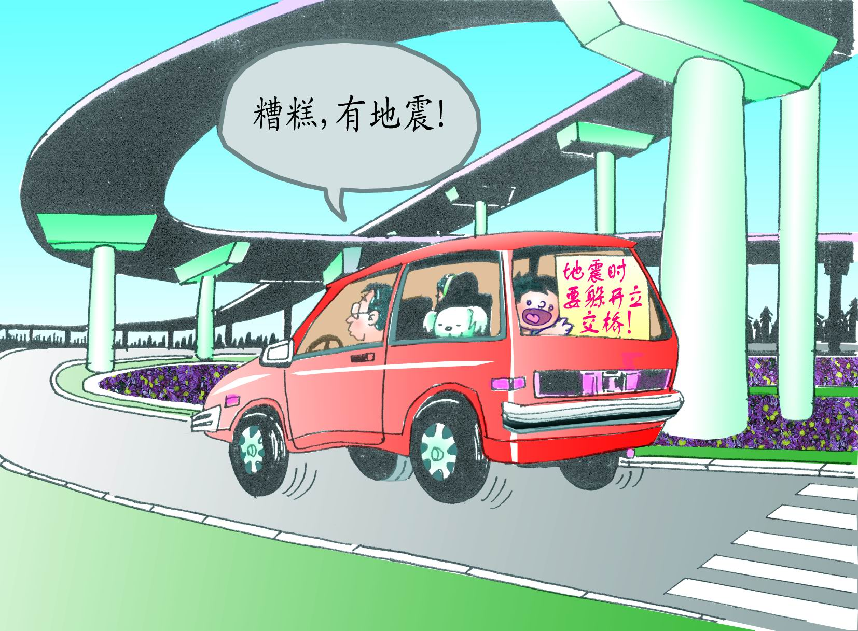
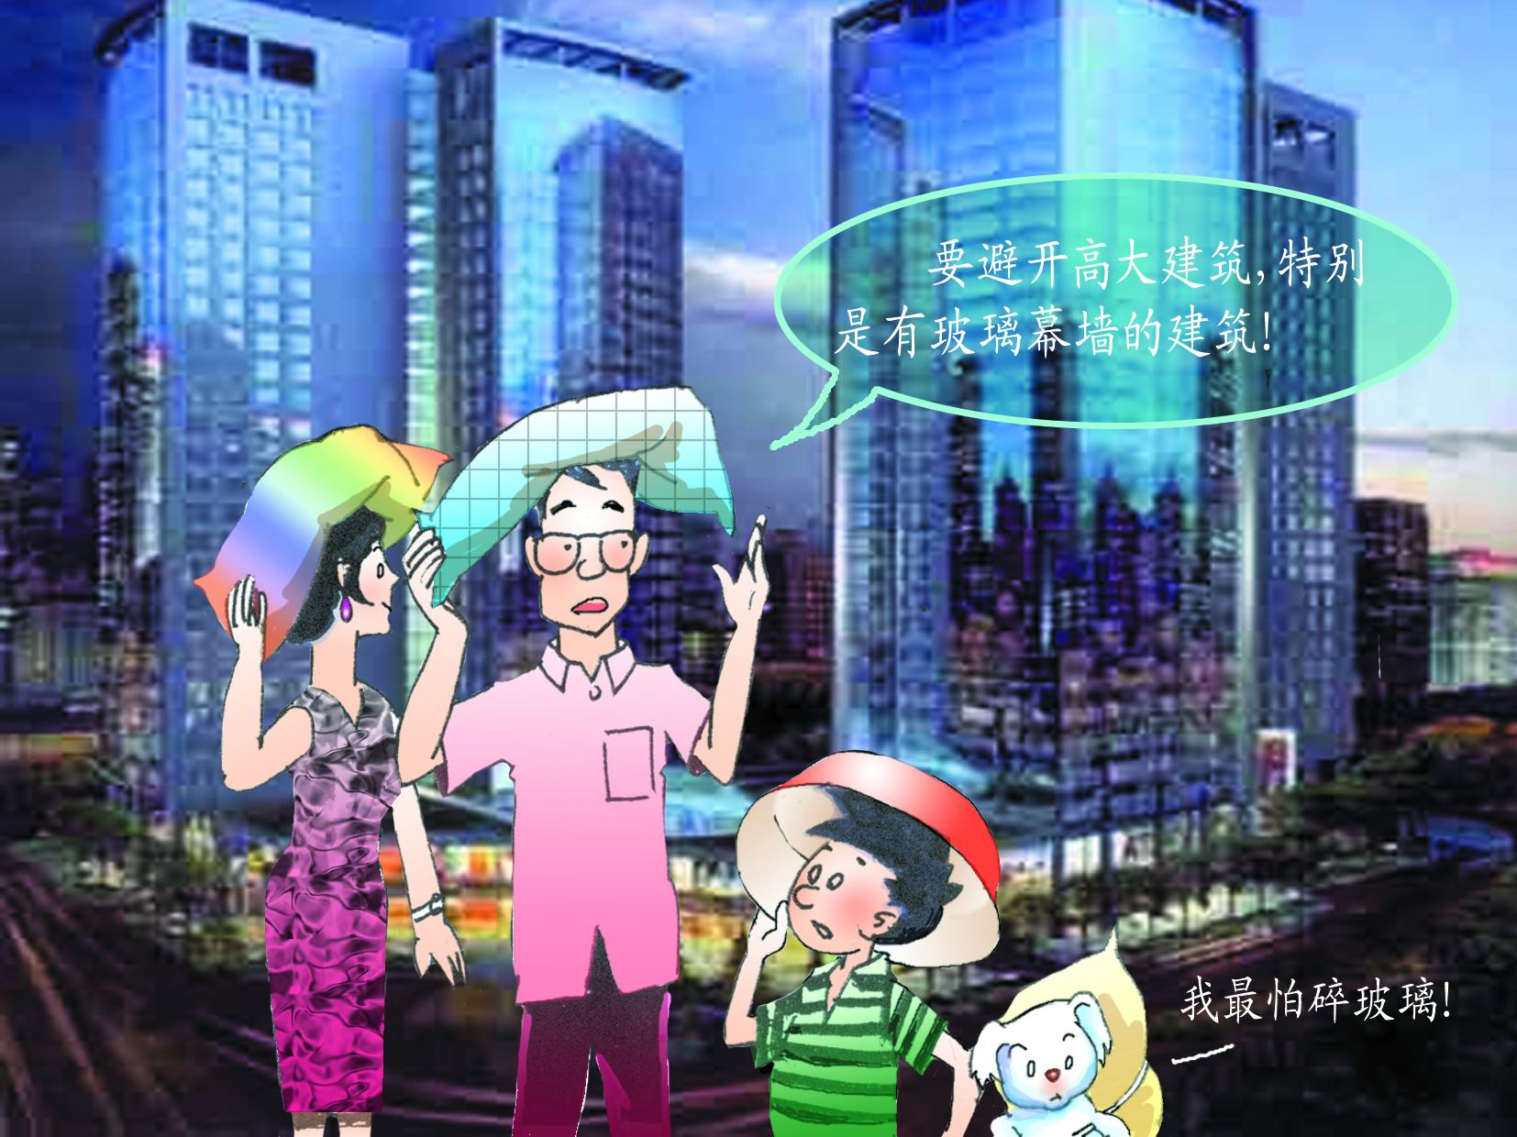
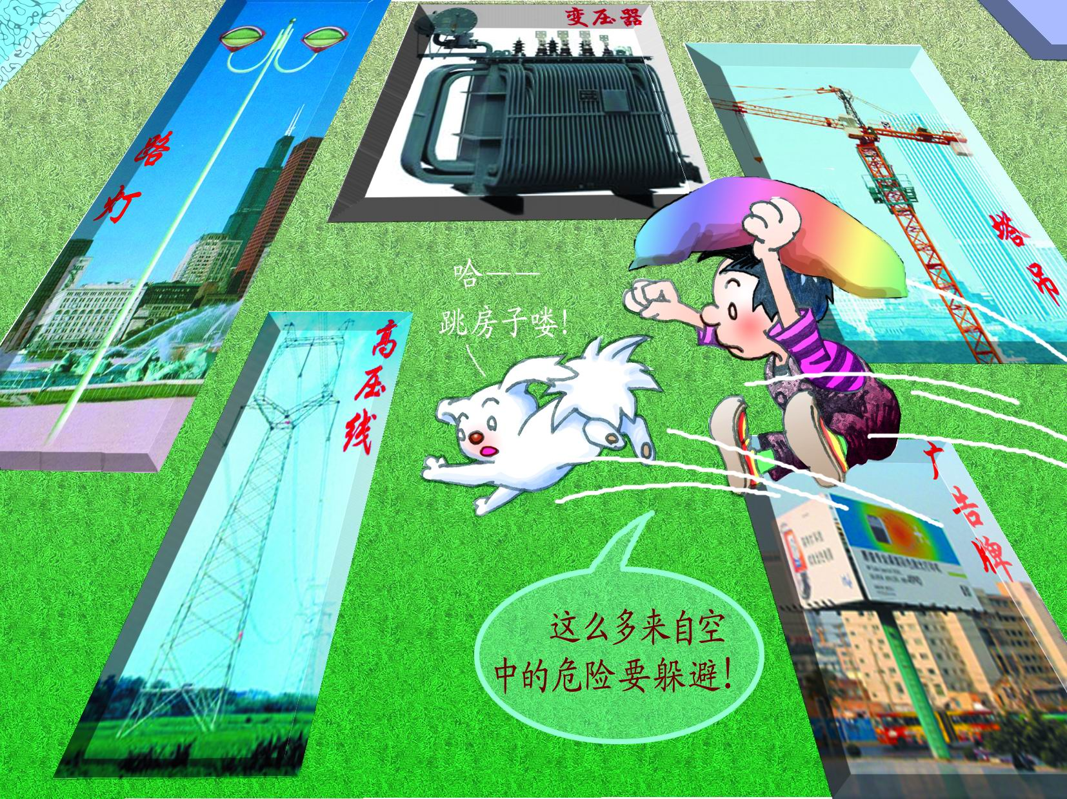
室
外
避
震

Slide 17

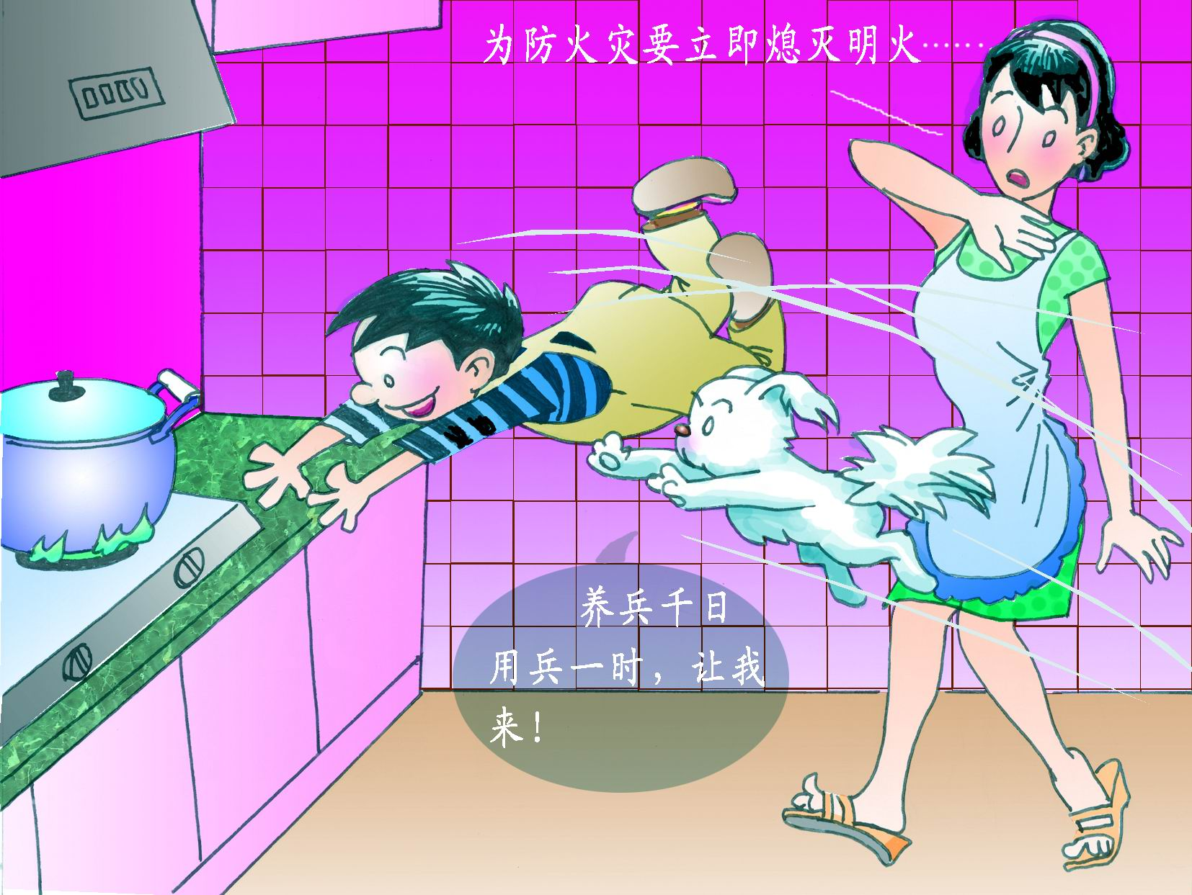
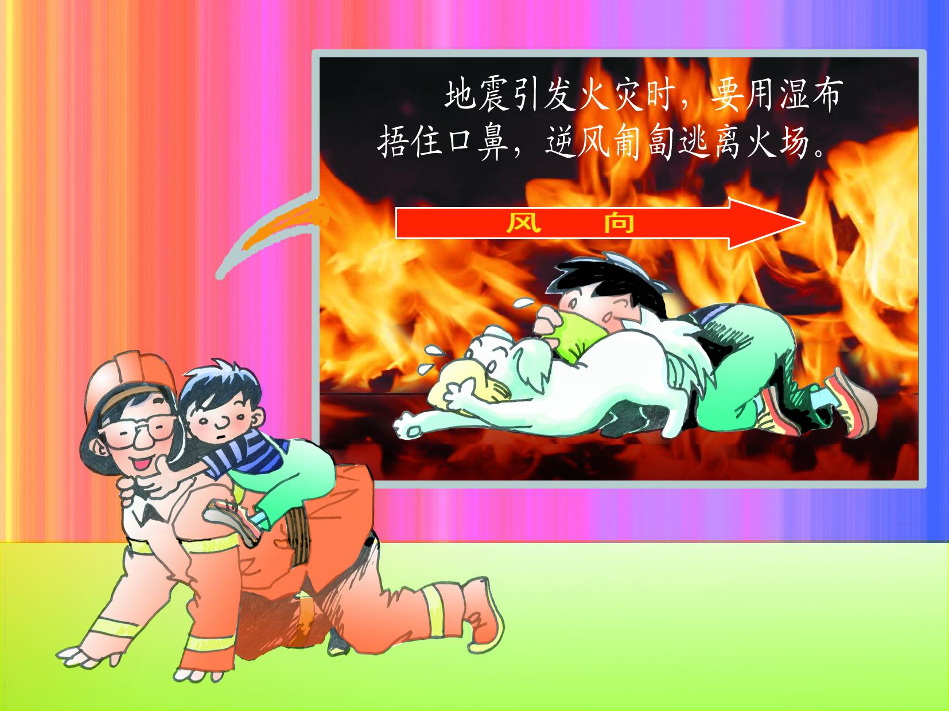
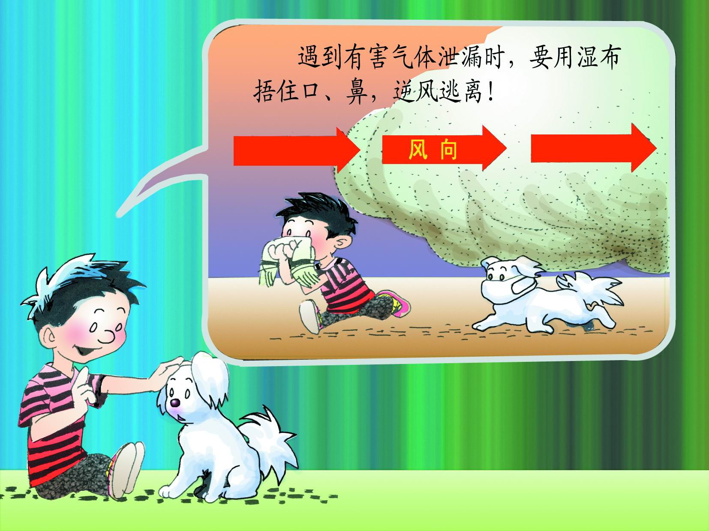
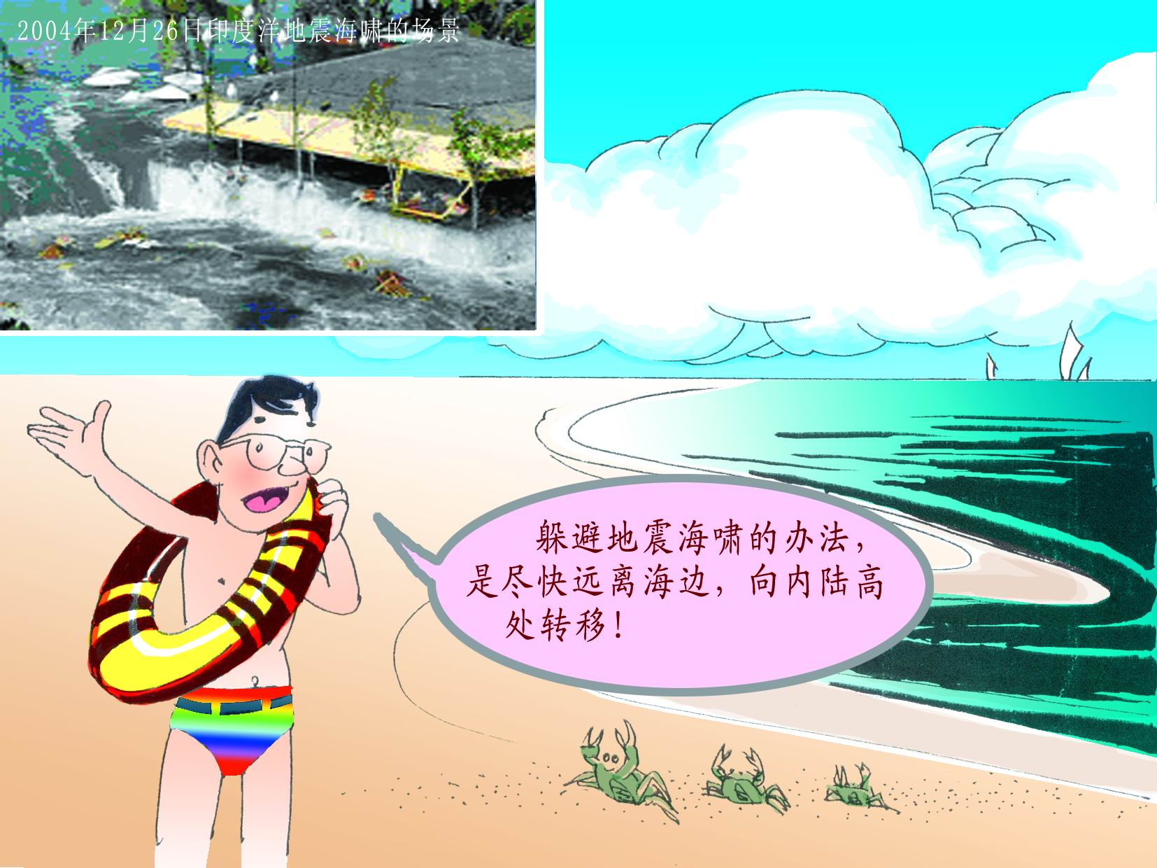
当遇到
次生灾害时

Slide 18
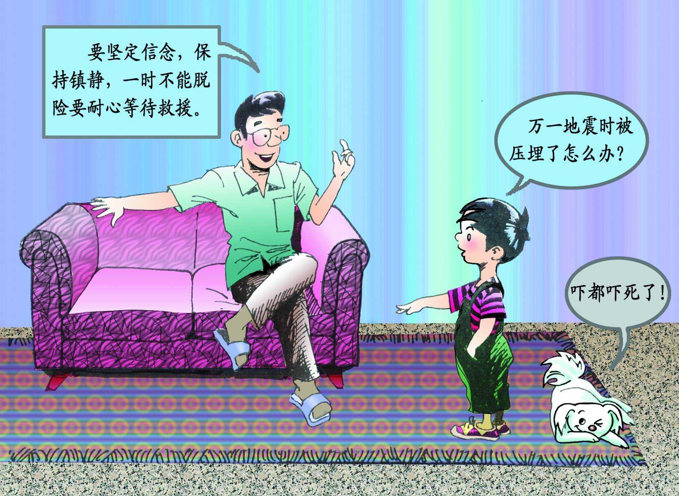
万
一
被
压
埋

Slide 19
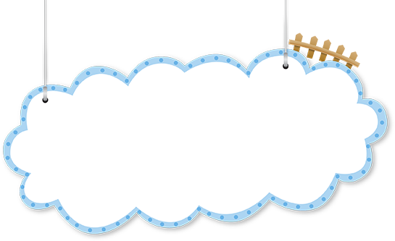
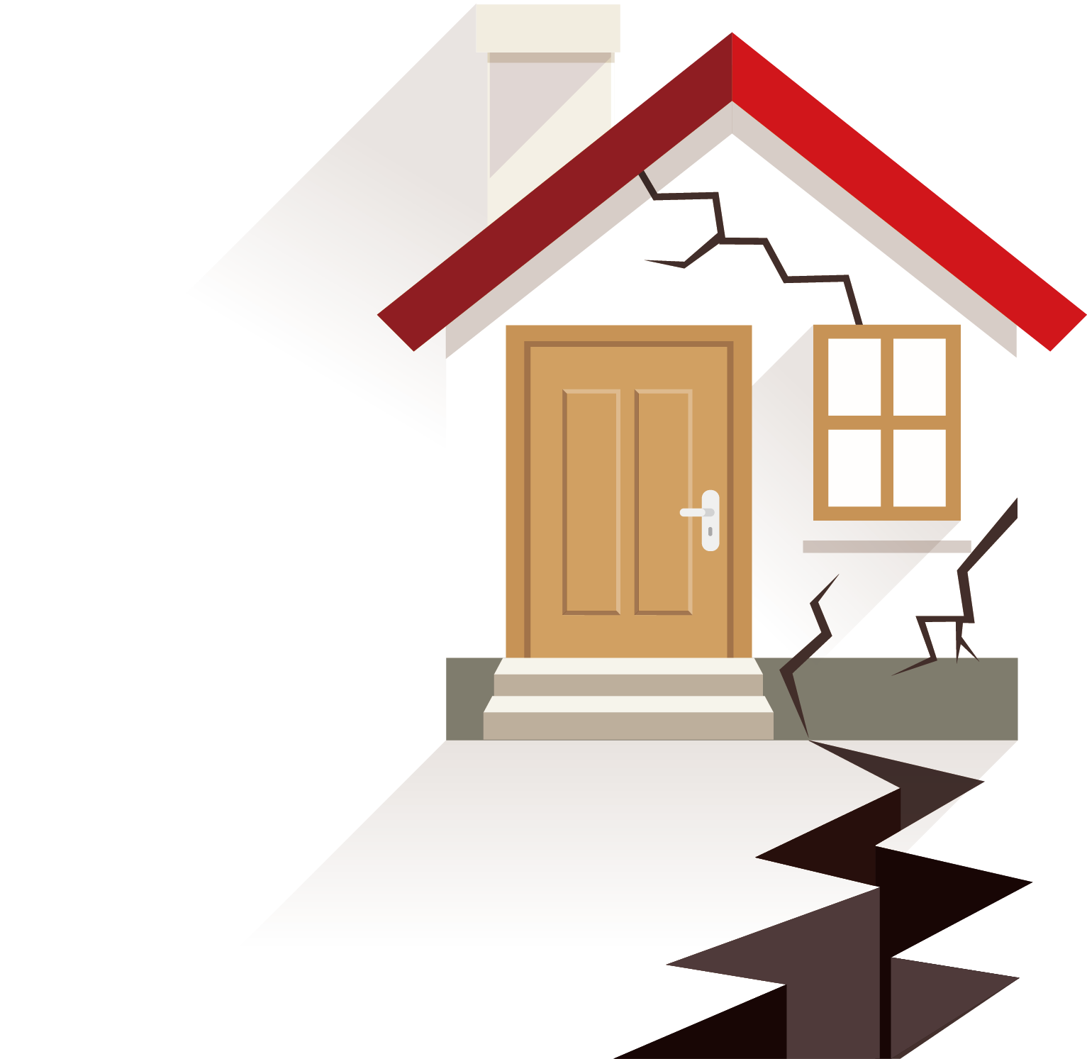
在地震中被困时应当：
1、尽量保持神志清醒
2、让自己平静下来，克服恐惧，保持冷静
3、不要慌乱、烦躁、哭喊、叫嚷
4、树立生存的勇气和自信，创造生存条件，最大限度地延长生命
5、敲击物体与外界联系，积极寻求被救机会。如果周围有被埋压的人试着与其对话，互相鼓励

Slide 20
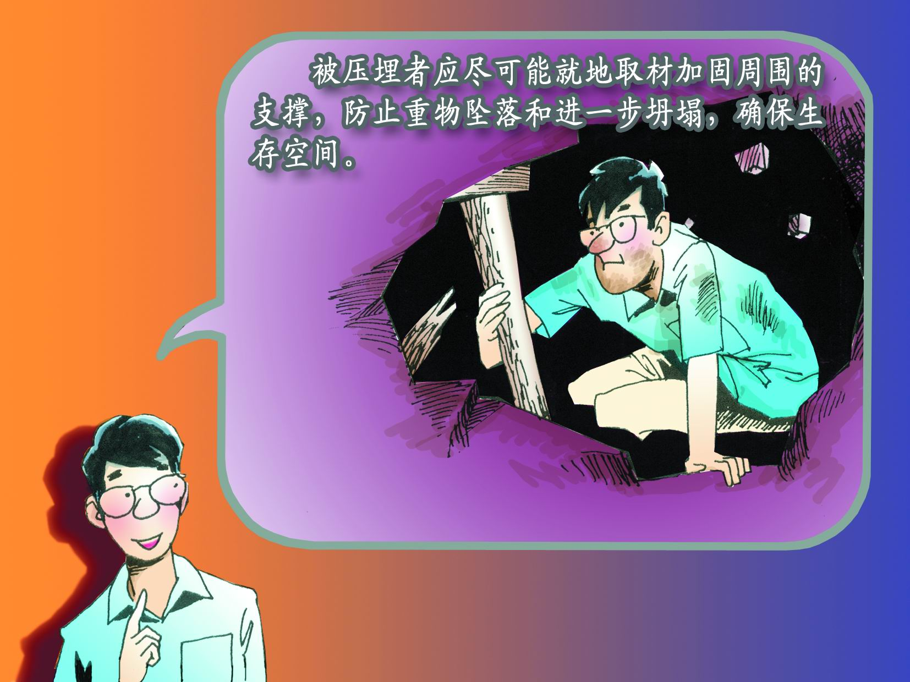
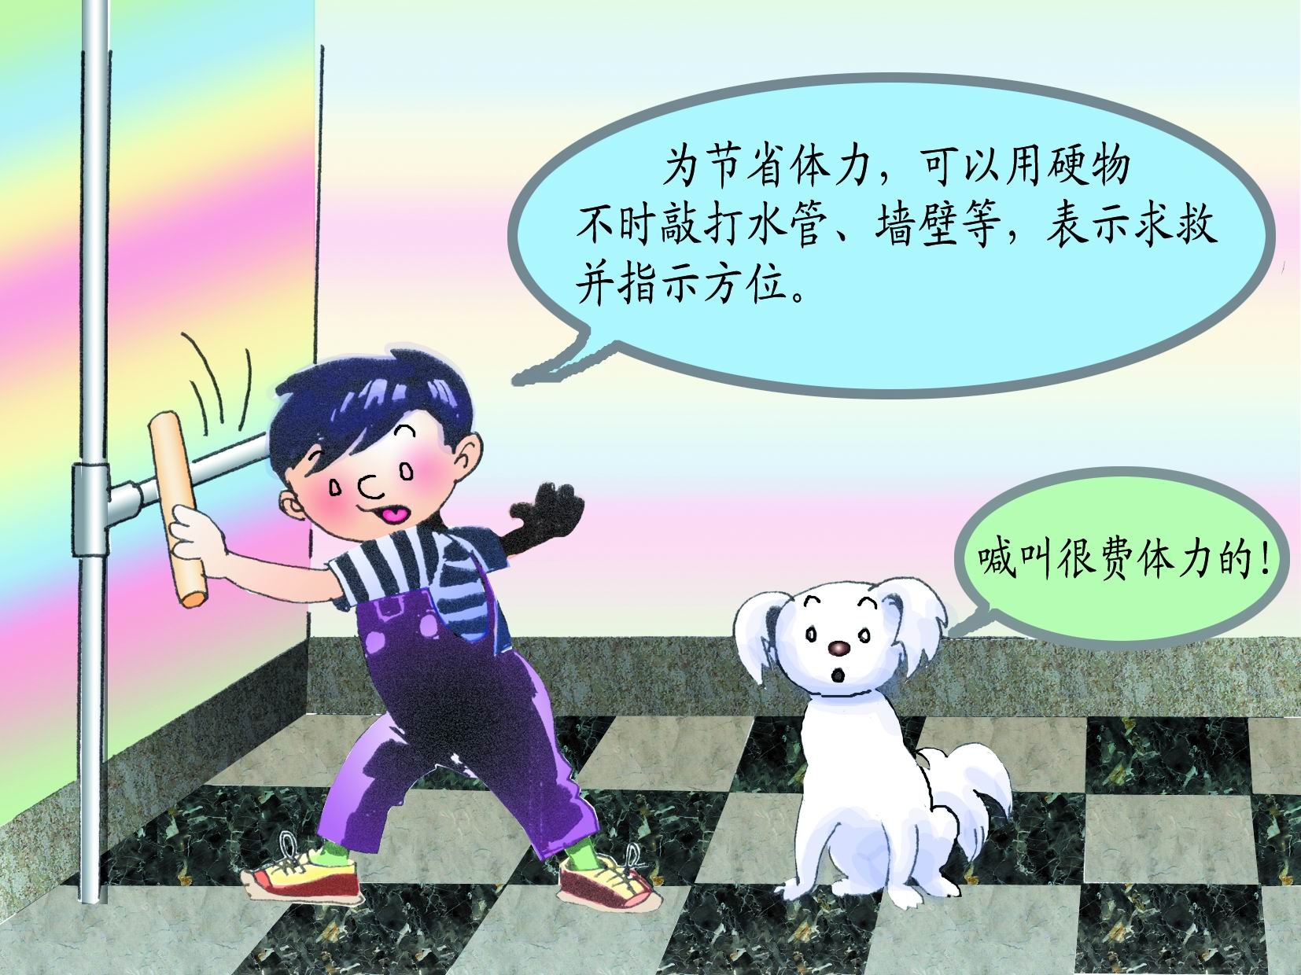
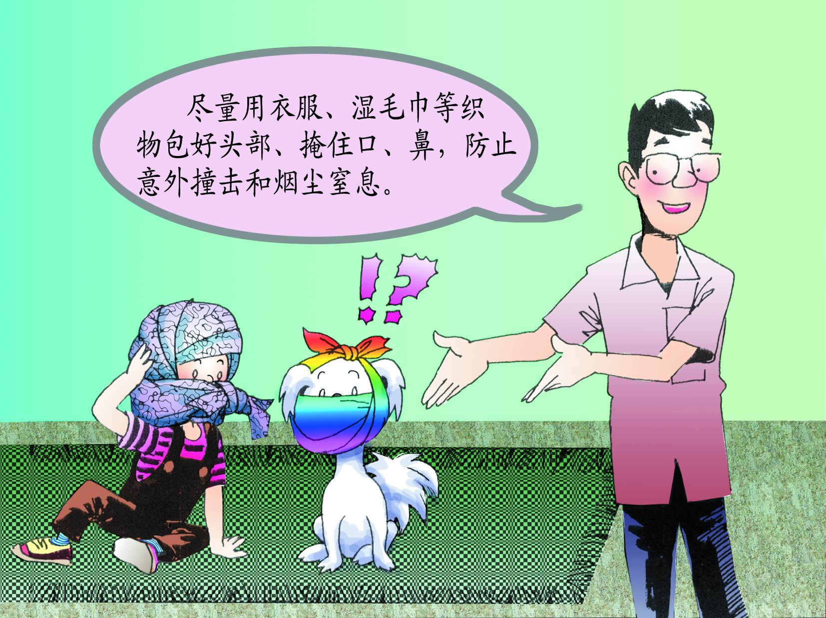


Slide 21

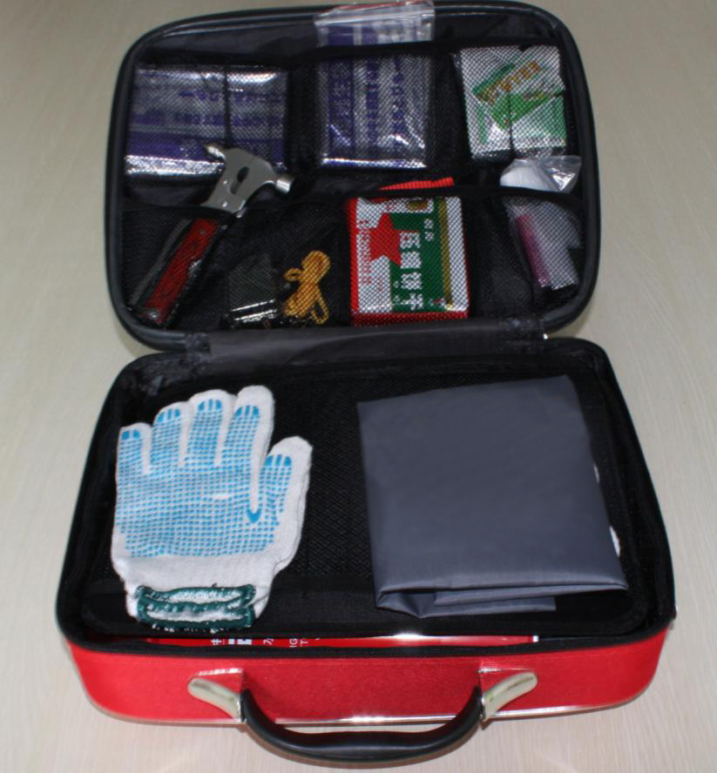
制作家庭应急包
避难时能迅速找到应急包是十分重要的，最好放在寝室、门口等容易拿到的地方。
注意带上有效的身份证明！

Slide 22
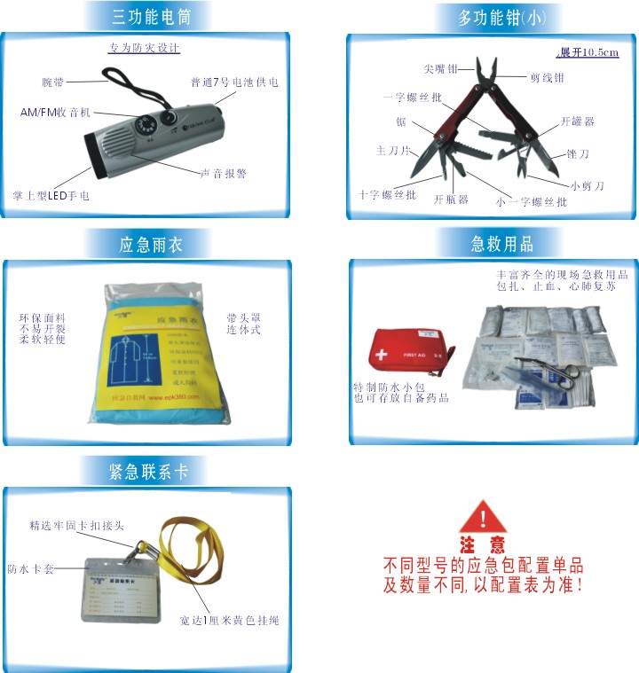

Slide 23
谢谢欣赏

